Slide 1

Microsoft Excel para o mercado de trabalho
Vol. 1 - Básico
Prof. Eduardo Bacarine Lobato

Slide 2

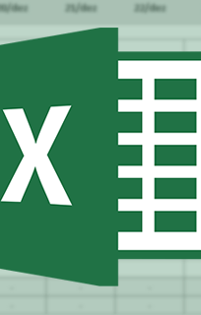
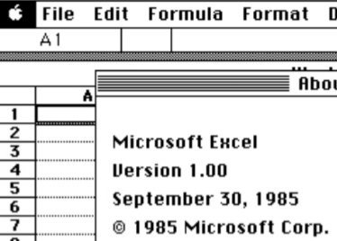

Introdução – O que é o Microsoft Excel ?
O Microsoft Excel é um editor de planilhas eletrônicas, componente do Office, e talvez seja o mais complexo e completo entre os programas dessa suíte. Existem analistas especializados neste software, para se ter uma ideia, sendo estes muito bem pagos pelo mercado.
Eis um pouco de história sobre ele: Sua primeira versão data de 30 de setembro de 1985, para o Apple Macintosh, e não para PC´s, que teriam sua primeira versão do software em 1987, quando o Windows começava a se popularizar. Até aquela data, a Lotus Development Corporation dominava a área com seu Lotus 123 ( Quem tem mais de 40 anos, com certeza, já ouviu falar deste programa ). Durante 5 anos, os dois programas brigaram pelo mercado, mas, em 1992, a Microsoft lançou o Windows 3.1, que contava com conceitos revolucionários e que foi o primeiro SO com rede totalmente baseada no TCP/IP de Tim Berners Lee (também criador do HTML), cujos conceitos são utilizados até hoje. O aprimoramento nessas tecnologias e a inclusão de fórmulas, funções, análises gerenciais e banco de dados, fizeram o Excel se tornar líder absoluto no mercado desde então.

Slide 3
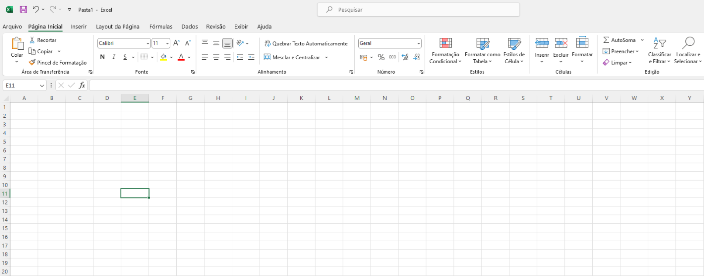
Interface da Área de trabalho
A interface de trabalho do Microsoft Excel é mostrada na figura a seguir :

Slide 4
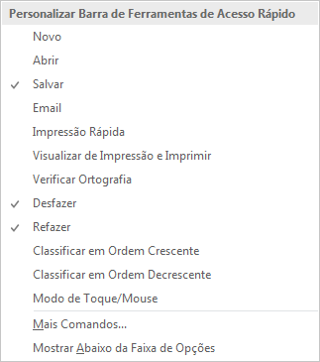
Interface da Área de trabalho
BARRA DE TÍTULO E ACESSO RÁPIDO
BARRA DE PESQUISAS
A área de trabalho do Microsoft Excel é dividida em duas partes: Faixa de opções e planilha. A planilha é onde realizaremos nossas atividades, e vamos conhecê-la a fundo durante nossos trabalhos. Já na faixa de opções, existem guias e uma série de botões de comandos, além da barra de pesquisas(onde você digita o que procura naquela planilha). Entre eles, destacam-se:
Barra de título – exibe o nome do arquivo aberto ( pasta1, ou seja, um arquivo de Excel, uma vez que pode trabalhar com inúmeras planilhas, também é conhecido como pasta ). Você pode alterar esse nome ao salvar pela primeira vez o arquivo.
Barra de acesso rápido – Localiza-se na parte superior, logo acima do menu arquivo, e é personalizável, como mostra a figura à esquerda. Os itens mais comuns estão destacados.
Guias ( imagem superior ) – São semelhantes à abas de fichário, e são sete guias, além do menu arquivo: Página Inicial, Inserir, Layout da página, Fórmulas, Dados, Revisão e exibição. Iremos conhecê-las melhor.

Slide 5
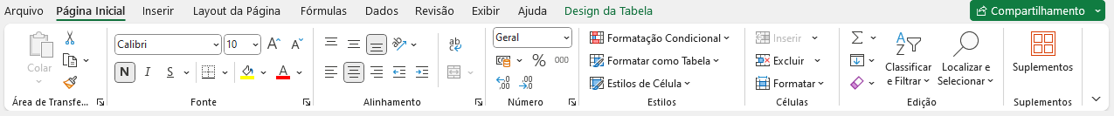
Interface da Área de trabalho
Com as guias, é possível acessar os diferentes grupos e comandos que o programa oferece. Algumas guias serão exibidas somente quando necessárias (como a guia desenvolvedor).Cada guia representará um tipo de atividade que pode ser aplicada na sua planilha.
Os grupos são apresentados em conjunto abaixo das guias, sempre agrupando os principais botões de comando relativos às atividades. Já os comandos são as ferramentas que modificam o conteúdo existente em sua planilha. Eles o ajudarão a inserir textos, números ou outras informações ou mesmo um menu com mais comandos nas células.
Todos os grupos possuem uma variedade de comandos que nem sempre estarão disponíveis em sua totalidade na faixa de opções. Esses grupos possuirão um indicador chamado de indicador da caixa de diálogo, que irá se assemelhar a uma pequena seta, localizada à direita da identificação do gupo ao qual pertence.
Na divisão entre a faixa de opções e a célula, estará a barra de fórmulas, que servirá para inserir ou editar as fórmulas em células ou gráficos. Ela exibe o valor constante ou a fórmula armazenada na célula ativa.
GUIAS
GRUPOS
INDICADOR DA
CAIXA DE DIÁLOGO
COMANDOS: AQUI, OS BOTÕES DE ESTILO DA PLANILHA

Slide 6
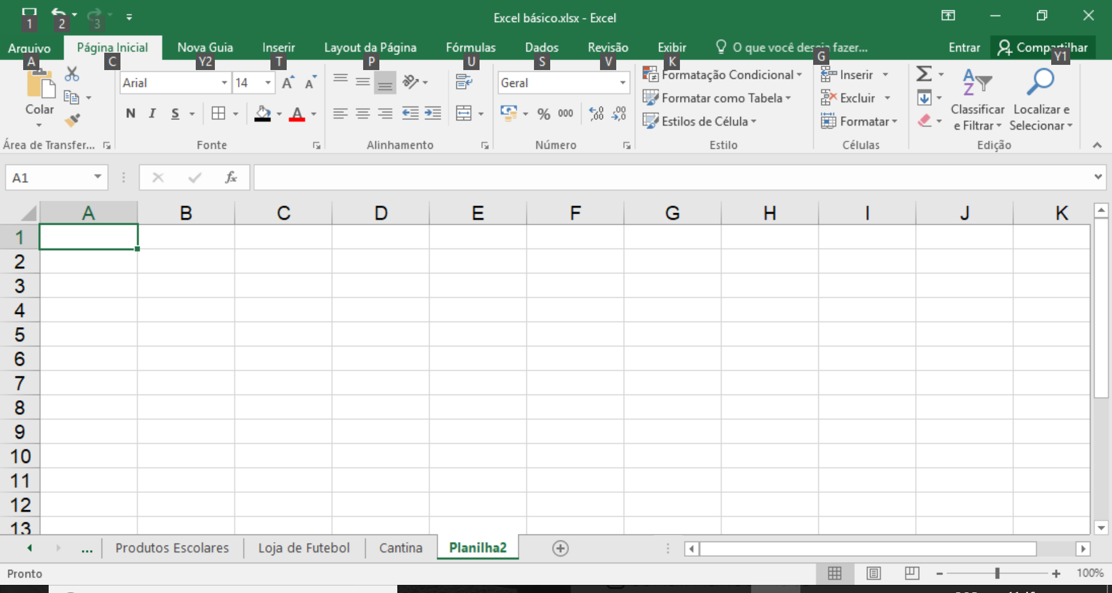
Interface da Área de trabalho
A planilha do Microsoft Excel disponibiliza 1.048.576 linhas numeradas. As colunas são dispostas em sentido horizontal, sendo 16.384 delas ( de A até XFD ) por planilha. Essas configurações formam o chamado Quadrado perfeito. Cada arquivo do Excel pode conter inúmeras planilhas (daí porque os arquivos são chamados de pastas), que podem ser identificadas na Guia das planilhas, onde também podemos controlar as planilhas, com rolagem exclusiva, ou adicionar mais planilhas ao arquivo. Os demais controles podem ser vistos a seguir:
DESCRIÇÃO
CÉLULA ATIVA
BARRA DE FÓRMULAS
CÉLULA ATIVA
BARRAS DE ROLAGEM
GUIA DAS PLANILHAS

Slide 7
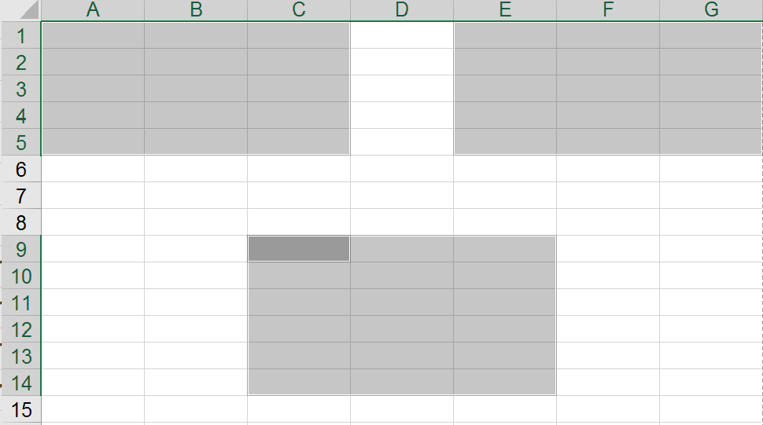
Interface da Área de trabalho
A navegação por entre as células se dará pelas setas de direção do seu teclado ou pelo mouse. No teclado, conforme a seta utilizada, o cursor da célula ativa se deslocará para ela. No mouse, clicamos sobre a célula que desejamos trabalhar. Para selecionar várias células ao mesmo tempo, com o teclado, pressionamos a tecla SHIFT e, mantendo-a pressionada, navegamos pela planilha com as setas de direção. Com o mouse, pressionamos o botão esquerdo dele e o mantemos pressionado, levando o mouse para as células desejadas. Ao terminar, basta soltar as teclas ou botões.
Para selecionar mais de um intervalo de células, utilizamos a mesmas sintaxes de destaque acima, porém, mantendo a tecla CTRL do teclado pressionada. Selecionamos um intervalo qualquer e recomeçamos em outro intervalo.
Mais comandos Básicos de teclado do Excel
Tab | Célula ativa para a direita
Home | Célula ativa para o inicio da linha
Ctrl+Home | Célula ativa para o endereço A1
Ctrl+End | Célula ativa p/ última preenchida
Page Up | Célula ativa uma página p/ cima
Page Down | Célula ativa uma página p/ baixo
Ctrl+T | Seleciona a planilha inteira
Para selecionar uma linha ou coluna inteira, com o mouse, clique no número ou letra que a identifique.

Slide 8
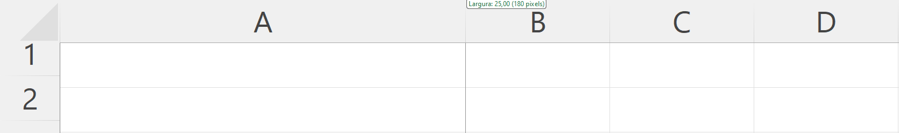
Interface da Área de trabalho
Outro recurso de interface que iremos utilizar muitas vezes se refere a alteração da altura e largura das células nas planilhas. Note que cada linha e cada coluna são claramente separadas, em suas identificações. Ao posicionar o mouse sobre esses limites, a seta se tornará convergente, ou seja, apontará para ambos os lados a serem modificados. Nesse momento, ao clicar o botão esquerdo do mouse, mantendo-o pressionado, você poderá alterar a altura ( nas linhas ) ou a largura ( nas colunas ) das células. Se preferir, ao selecionar um intervalo de células, na guia página inicial, grupo Alinhamento, você pode transformar aquele intervalo em uma só célula, mesclando as mesmas, no botão mesclar e centralizar (Imagem pág. 5). A utilização desses recursos será muito comum no nosso dia-a-dia.

Slide 9
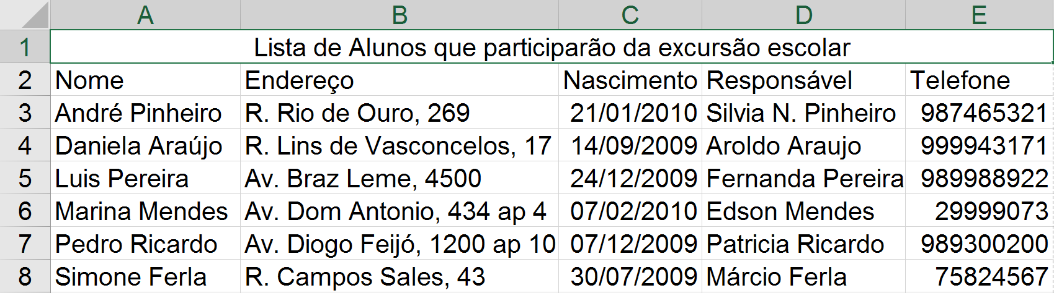
Criando nossa primeira planilha
Agora que já conhecemos alguns recursos básicos para trabalhar, vamos criar nossa primeira planilha. Tente montar uma planilha igual a da figura abaixo: Selecione as células A1 até E1, na mesma linha, use o botão mesclar e centralizar e digite o título. Altere a largura das colunas A, B e D e digite o restante do conteúdo.

Slide 10
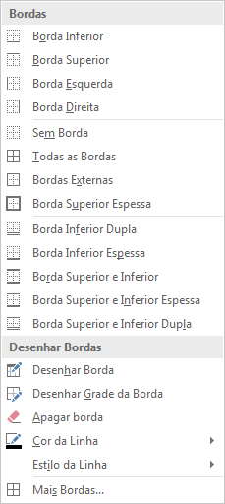
Aplicando Bordas e Cores
Vamos conhecer um pouco melhor a guia Página Inicial.
Como as grades que compõem a sua planilha não podem ser impressas, é possível destacar parte da planilha utilizando bordas nesses intervalos. O comando Bordas permite negritar, mudar a cor ou os estilos das grades que formam as planilhas. Para isso:
Selecione toda a área utilizada da planilha, ou seja, células A1 até E8
No grupo Fonte, o comando Bordas estará bem no centro da linha inferior, do lado direito dos botões Negrito, Itálico e Sublinhado. Note que ele têm um pequeno botão à direita, em forma de seta para baixo: Clique sobre ele.
A seção bordas traz três divisões, a saber: De cima para baixo:
Bordas simples externas – bordas básicas, cada uma aplicada individualmente
Bordas da área selecionada – É o que utilizaremos agora: Selecione Todas as bordas e aplique. As outras opções aplicariam as bordas sugeridas em toda a seleção, menos a opção sem borda, que removeria tudo
Bordas duplas e simples externas – Bordas com efeitos simples ou com 2 linhas ou negrito.
Você também pode desenha-las e estilizar sua tabela, mas esta opção, que é muito comum ao criarmos tabelas no Microsoft Word, aqui, não é muito utilizada, uma vez que os recursos do excel suprem as funções dessa ferramenta.

Slide 11
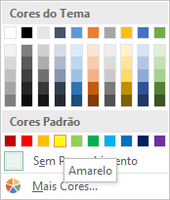
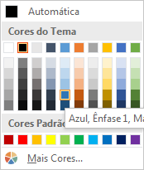
Aplicando Bordas e Cores
O mesmo grupo Fonte que estamos trabalhando possui recursos para estilizar nossa planilha, de modo a apresentá-la de maneira profissional, sem muito esforço. O comando Cor de preenchimento, por exemplo, permite a utilização de cores sólidas no plano de fundo das células ou no intervalo das mesmas. Para isso:
Clique na célula mesclada, de A1 a E1.
Selecione Cor de preenchimento, que vai estar logo à direita do comando Bordas.
Selecione a cor da sua preferência. Minha sugestão é o Amarelo.
Com a mesma mescla selecionada, aproveite a seleção para conhecer o botão à direita, Cor da Fonte: Selecione Azul, Ênfase 1, Mais escuro 25%.
Selecione agora as células de A2 até E8 e veja as duas primeiras caixas da primeira linha desse mesmo grupo: Você poderá trocar a fonte da planilha e o tamanho: Modifique para Calibri Light, tamanho 12.
Use o comando cor da fonte mais uma vez e altere a cor do texto do restante da planilha para verde.

Slide 12
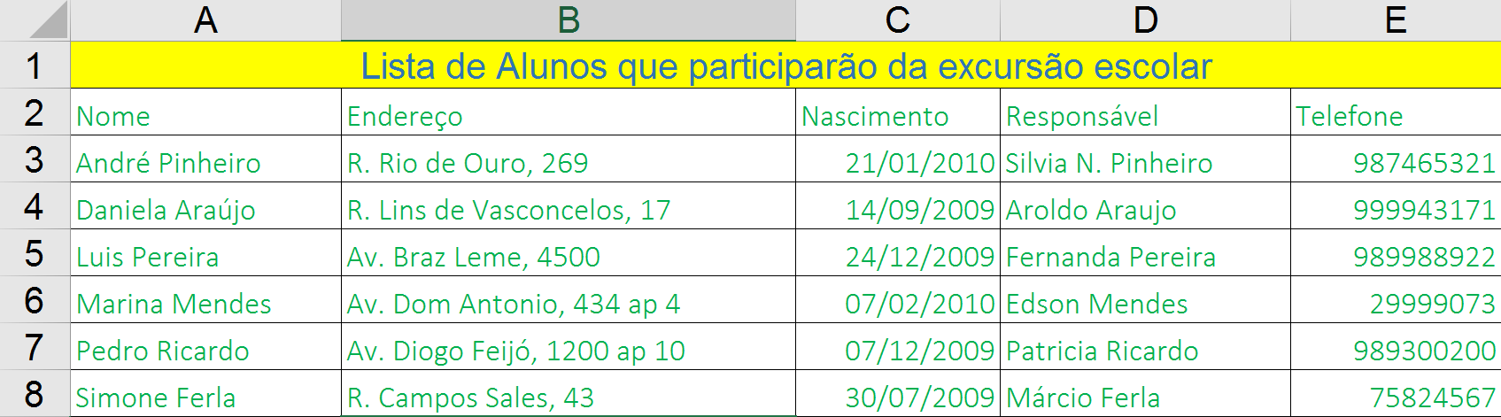
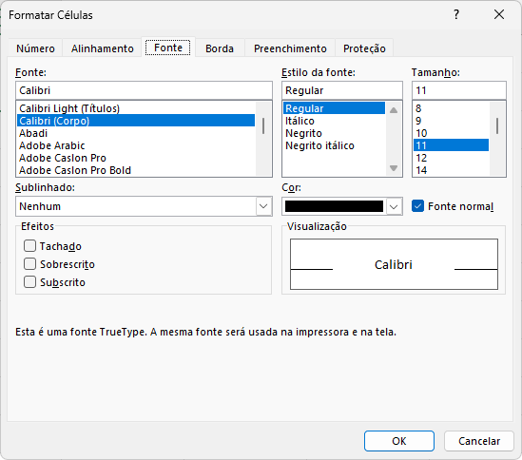
Aplicando Bordas e Cores
Sua planilha deve estar assim agora:
Mas os recursos deste grupo não acabam aqui e é aqui que entra o indicador da caixa de diálogo. Ao clicar no indicador do grupo fonte, uma janela igual a da figura da esquerda aparecerá. Tudo o que é possível fazer na faixa de opções estará aqui e ainda haverão mais recursos: Aqui, por exemplo, eu posso aplicar efeitos, como tachado, o que não é possível na faixa de opções. Pode explorar a janela, mas não saia das guias fonte e borda: Veremos as outras mais adiante.

Slide 13
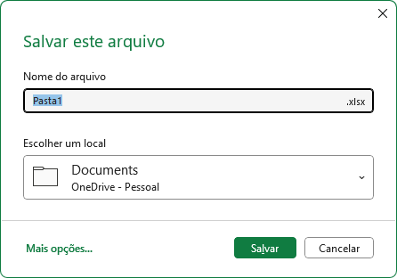
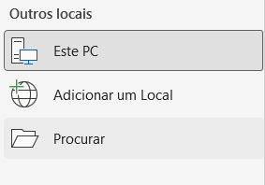
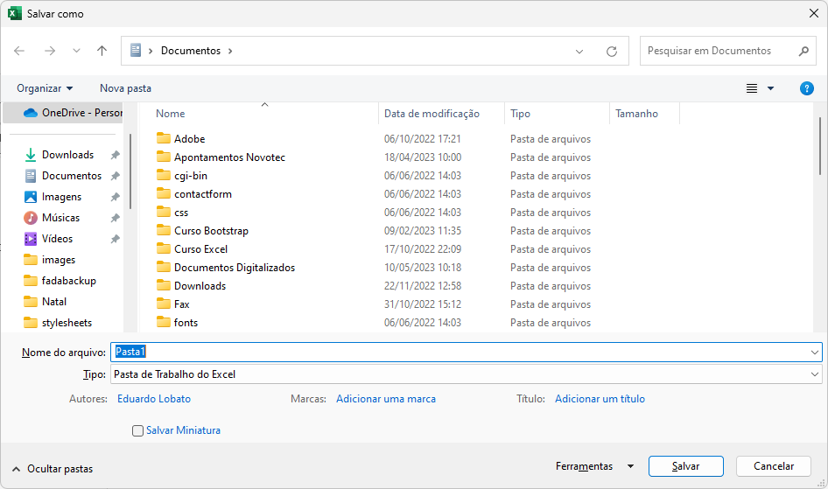
Finalizando a primeira planilha
Depois de estilizar sua planilha, vamos dar um nome a ela e salvar o arquivo. Para isso:
Observe a guia das planilhas: Sua planilha se encontra com o nome de Planilha1. Dê um clique duplo sobre esse nome.
O nome ficará destacado como um texto. Pressione a tecla Backspace do teclado (Uma tecla mais extensa, acima da tecla enter) para apagar. Digite então Minha Primeira Planilha e pressione Enter. O nome da planilha passará a ser este.
Agora, na barra de acesso rápido, note um botão, à esquerda do símbolo do excel, com o formato de um disquete: é o botão Salvar, clique sobre ele.
Na Tela Salvar este arquivo, digite Excel Básico como nome do arquivo e, em escolher um local, clique sobre o link mais opções e, na tela a seguir, clique em procurar, no grupo Outros locais, à esquerda.
Por último, na janela exibida, navegue até o local onde você vai salvar seu arquivo. Nele, crie uma nova pasta com o botão Nova Pasta e Nomeie-a como Excel básico. Acesse a pasta e Salve o arquivo.
CRIE A PASTA
NAVEGAÇÃO
SALVE O ARQUIVO

Slide 14
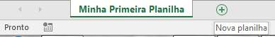
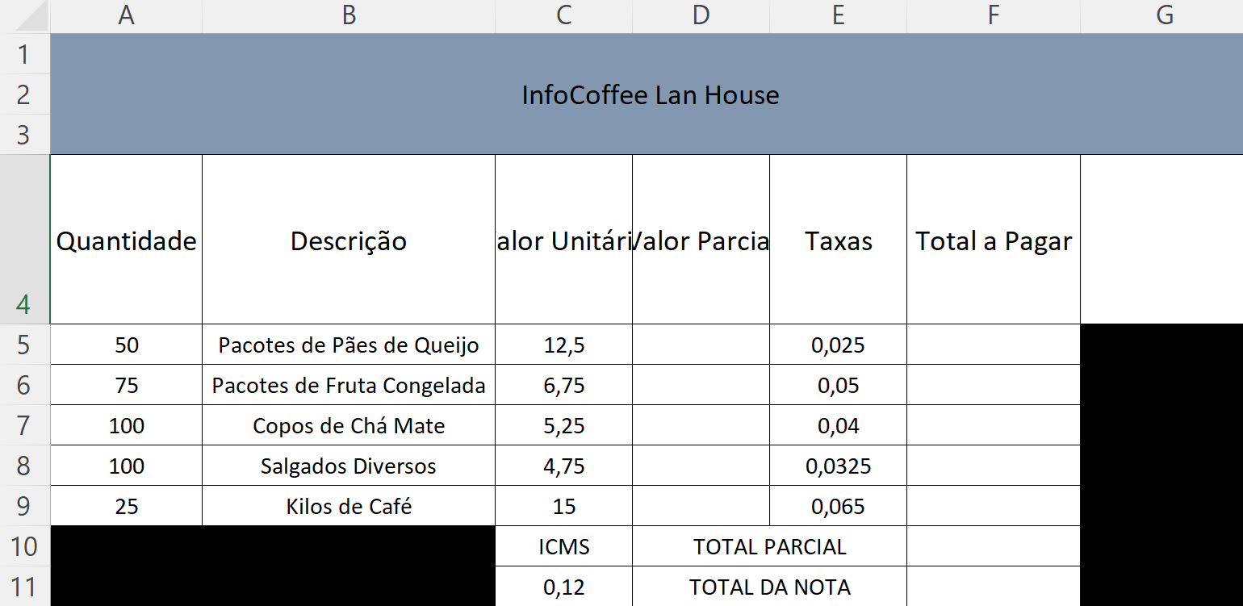
A partir de agora, é MAIS PRÁTICA E MENOS TEXTO !
No mesmo arquivo da planilha anterior:
Observe, na guia das planilhas, um botão redondo com um sinal de adição ( + ): É o botão Nova Planilha. Clique sobre ele e uma nova planilha em branco será criada no mesmo arquivo.
Nomeie-a como InfoCoffee e monte a planilha abaixo, preenchendo com preto algumas mesclas e alterando larguras e alturas, deixando o mais próximo possível.
Obs: C4 = Valor Unitário / D4 = Valor Parcial

Slide 15
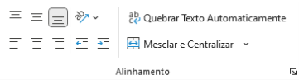
Aperfeiçoando o conteúdo
Não conseguiu centralizar os textos ? Ao lado direito do grupo fonte, que acabamos de estudar, temos o grupo Alinhamento, onde já vimos o botão Mesclar e Centralizar. Clique na célula mesclada que dá inicio à planilha e veja os botões do lado esquerdo dela: Temos os botões de alinhamento à esquerda, à direita e centralizar. E acima deles, temos mais três botões: É isso mesmo, no excel temos 6 opções de alinhamento de texto, quando no word são apenas 3.
Antes de tudo, veja se o texto está normalmente centralizado.
Note os 3 botões de cima. São eles: Alinhar acima, Alinhar no meio e alinhar Embaixo. Clique em alinhar no meio e você terá o título da planilha perfeitamente centralizado. Faça o mesmo nas demais mesclas.
Note agora que o conteúdo em laranja das colunas C, D e F não está perfeitamente visível. Vamos consertar isso ? Mas não vamos alterar altura e largura de colunas desta vez...

Slide 16
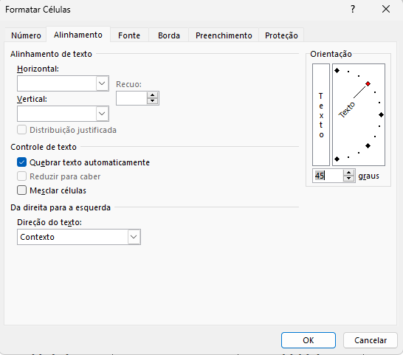
Aperfeiçoando o conteúdo
Para consertarmos o problema de texto fora das colunas, sem alterar o dimensionamento das células, podemos fazer o seguinte:
Clique na linha 4, que está com a altura modificada. Clique no indicador da caixa de diálogo do grupo alinhamento: Percebeu que é a mesma janela onde estávamos antes, mas em outra guia ?
Selecione a caixa Quebrar texto automaticamente e clique em OK. Tudo estará Visível !
Se ainda não aplicou bordas às células, faça isso agora, todas as preenchidas. Depois, selecione a mesma linha 4 e volte à caixa de diálogo do grupo alinhamento.
Na caixa orientação, à direita, coloque o texto em 45 graus e veja o que acontece!

Slide 17
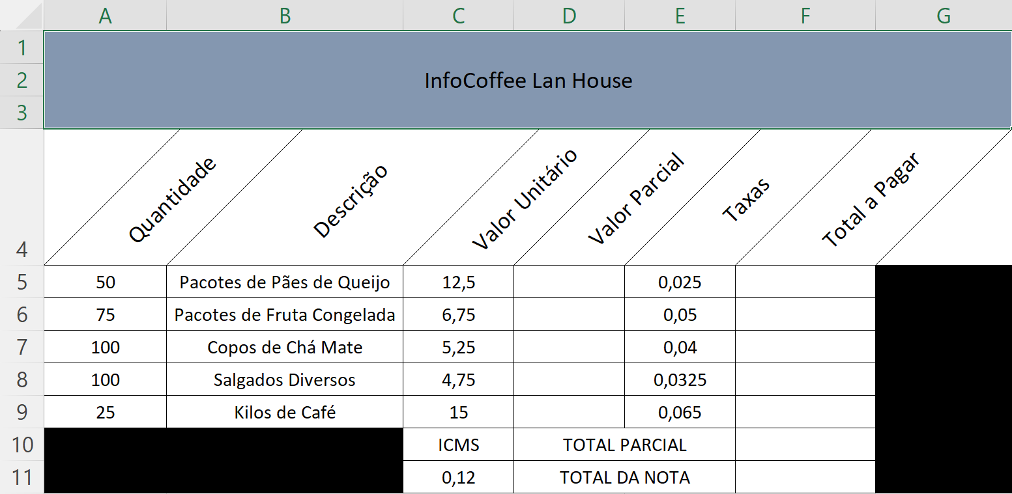
Visual da nossa planilha
Está ótimo, agora !
Então, por hora, chega de trabalhar o visual das planilhas. É hora de aprendermos como realizar funções e operações matemáticas no Excel !

Slide 18
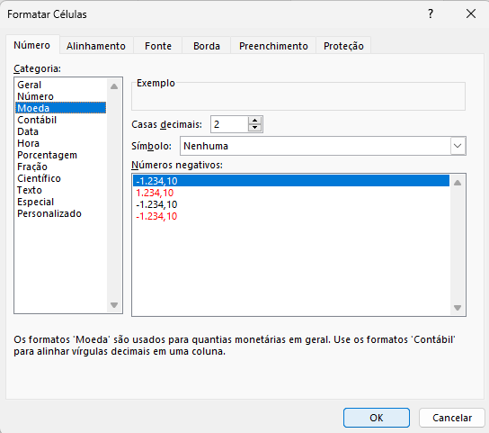
Formatação de Números
Todas as células de uma planilha, por default, recebem o formato Geral, ou seja, sem especificação. Você pode verificar isso na mesma guia em que estamos, no grupo número, na caixa formato de número, na linha superior desse grupo. Usá-la possibilita um ganho de tempo, mas vamos usar o indicador desse grupo agora, pois a janela explica cada formatação e ela permite mudar as casas decimais.
Selecione os intervalos de células a seguir: de C5 a D9 e F5 a F11.
Acesse o indicador da caixa de diálogo do grupo número: Você verá que voltamos a mesma janela dos exercícios anteriores, na guia número.
Note os formatos de dados que podem ser utilizados na caixa vertical à esquerda. São 12 formatos específicos. Ao selecionar cada um deles, note uma pequena explicação sobre o formato na parte inferior da janela.
Neste primeiro trabalho, como estamos lidando com valores monetários, selecione a formatação MOEDA, que é para valores monetários em geral. Não precisa alterar as casas decimais. Logo após, clique OK.
ATENÇÃO: COM EXCEÇÃO DE VALORES EM PORCENTAGEM, NUNCA COLOQUE VALORES MONETÁRIOS OU OUTROS QUE EXIJAM FORMATAÇÃO DIRETAMENTE PELO TECLADO!

Slide 19
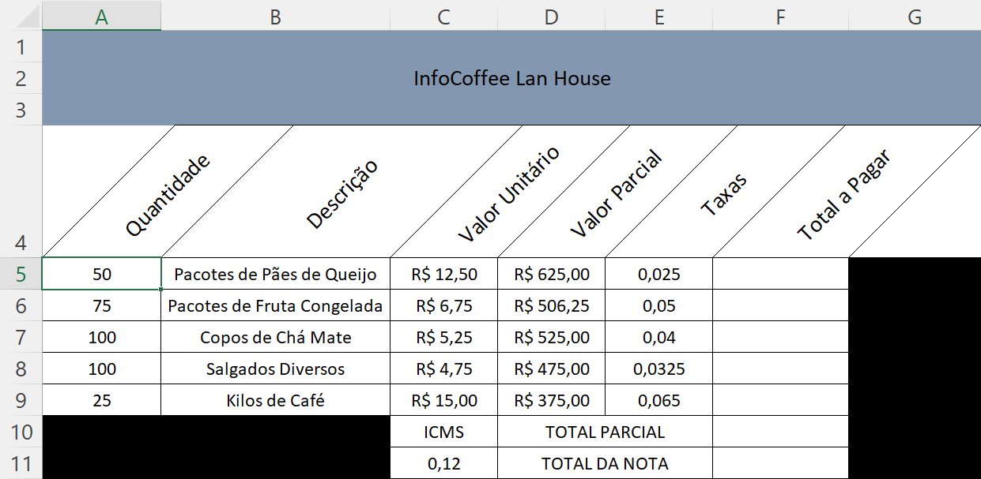
Operações Matemáticas Simples
Vamos fazer, então, nossos primeiros cálculos:
Na planilha que estamos trabalhando, selecione a célula D5. Ela pede uma operação que resulte no valor parcial dos pães de queijo na nota da InfoCoffee.
Note que a Célula A5 mostra que se trata de 50 pacotes, não apenas um. Então, o valor que a célula D5 espera é a multiplicação entre a quantidade, que está em A5, e o valor unitário, que está em C5, certo ? Então, na célula D5 digitaremos =C5*A5.
Pressione Enter e Faça o mesmo nas células D6 até D9

Slide 20
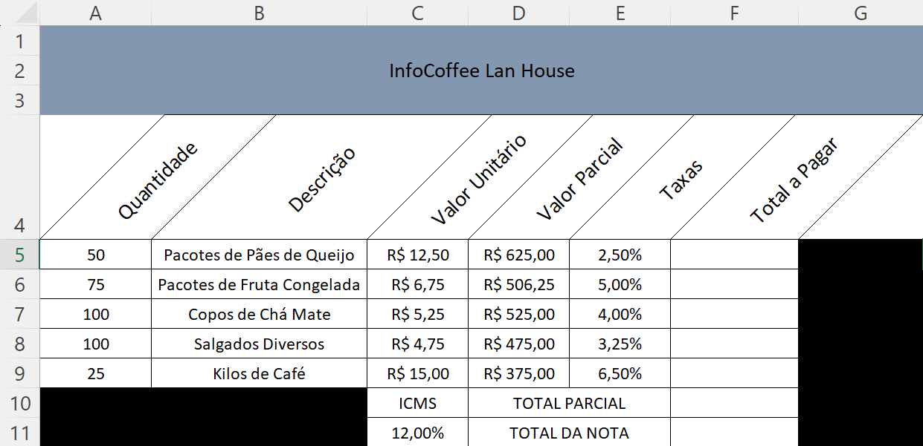
Operações Matemáticas Simples
Selecione as células E5 a E9 e a célula C11
Clique na caixa formato de número, no grupo número, e selecione Porcentagem. O formato porcentagem é o único formato que pode ser configurado automaticamente, em uma célula em branco e sem formatação: basta digitar o valor com o símbolo %.Ao teclar ENTER, a célula assumirá o formato porcentagem.

Slide 21
Operações Matemáticas Simples
Agora vamos ver o total a pagar de cada um dos itens. Na célula F6 digite:
=D5*E5+D5
Pois: No caso dos pães de queijo, ao valor parcial da compra em D5, será aplicada a taxa descrita em E5. Portanto, precisamos primeiro multiplicar o valor parcial e as taxas, para sabermos qual o valor das taxas aplicadas. Por ser multiplicação, essa operação tem prioridade à soma. Ao resultado dela, somamos o valor parcial para termos o valor final.
Faça o mesmo nos itens seguintes.
Ao Finalizar, na célula F10, digite =F5+F6+F7+F8+F9, para obtermos o total da nota.
Na célula F11, junto ao valor do ICMS, calculamos o valor total a pagar pela nota com a fórmula =F10*C11+F10, ou seja, após aplicar as taxas, somamos o total parcial.
E aqui finalizamos nossa segunda planilha !

Slide 22
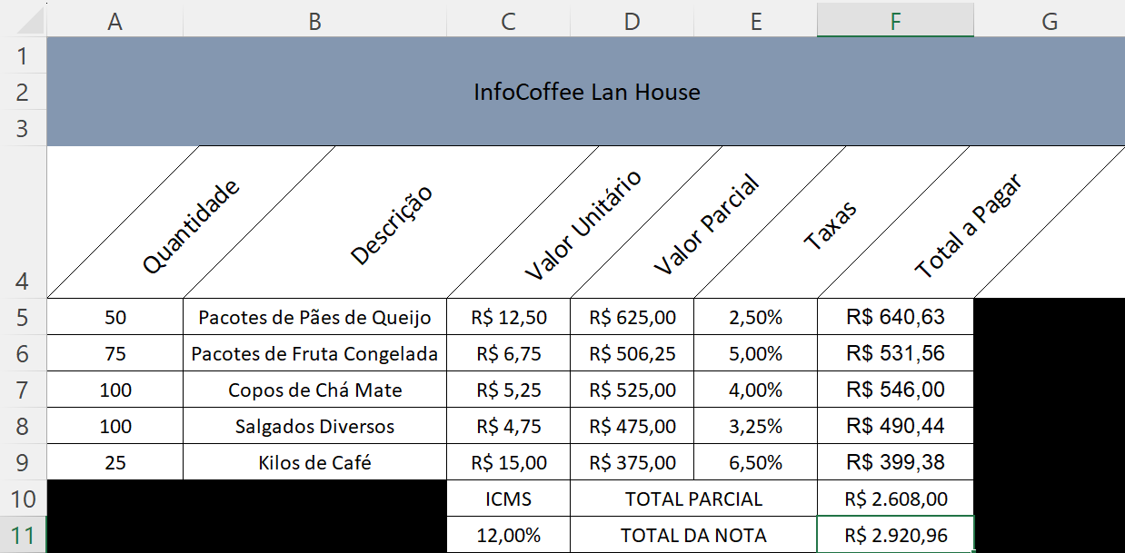
Segunda Planilha Finalizada !
Dúvidas ?

Slide 23
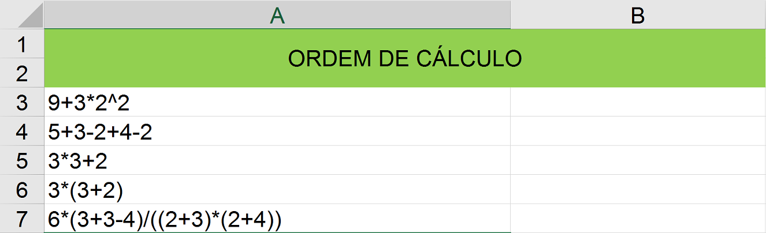
Ordem de Cálculo
Na planilha InfoCoffee, utilizamos uma multiplicação e uma soma, ou seja, uma equação, sem nenhum tipo de instrução específica ou uso de parênteses. Isso porque, se você combinar vários operadores em uma única fórmula, o Excel executará as operações de acordo com a seguinte ordem:
Porcentagem;
Exponenciação;
Multiplicação ou divisão;
Adição ou subtração
Vamos ver na prática como isso funciona
Adicione uma nova planilha à nossa pasta e Nomeie-a como Ordem de Cálculo. Para transformar os valores em texto, dispense o =. Coloque um título nela como visto a seguir:

Slide 24
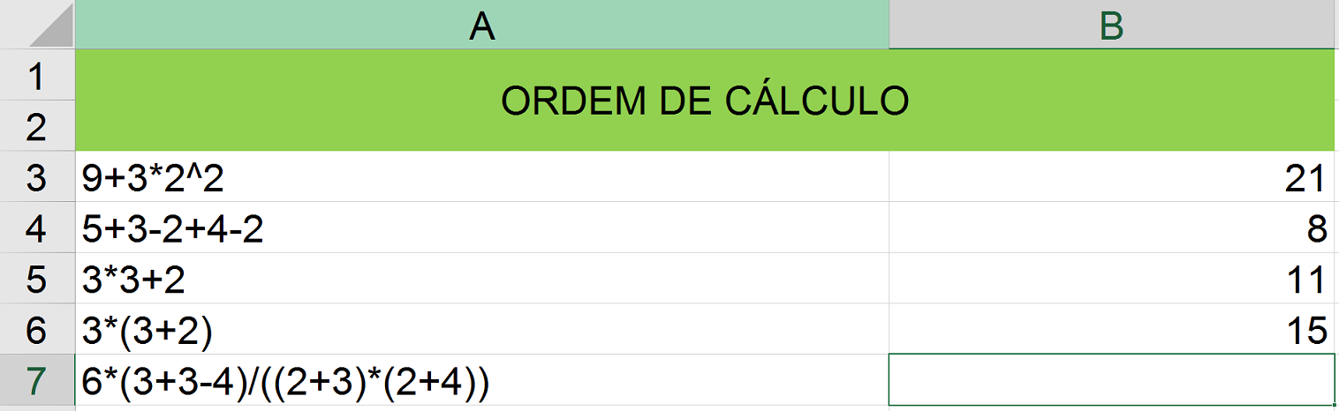
Ordem de Cálculo
Em B3, coloque o mesmo valor que o descrito em A3, mas agora, inclua o sinal de igual antes, para trabalharmos com a fórmula e dê Enter: O resultado será 21. Isso porque:
Primeiro, será calculado 2^2 ( dois elevado à segunda potência, ou 2² ), que resultará 4
Nesse momento, a fórmula se apresenta como =9+3*4
A multiplicação virá a seguir, que resultará 12. A fórmula então será 9+12
Somados os valores, eis o resultado.
Agora execute, em B4, a função seguinte. O resultado será 8, pois aqui não haverá hierarquia.
Agora execute em B5 e B6, as funções seguintes. A primeira deu 11, a segunda, 15. Por quê ?

Slide 25
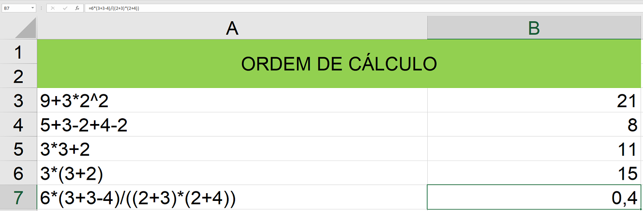
Ordem de Cálculo
Os resultados das duas equações anteriores foram diferentes porque o Excel dará prioridade ao que estiver dentro de parênteses. Na prática, na primeira equação, o Excel primeiro multiplicou 3*3 e depois somou o resultado a 2, o que resultou 11.
Já na segunda equação, o Excel deu prioridade à soma, por estar dentro de parênteses, ou seja, primeiro o programa somou 3 + 2, por estar entre parênteses e multiplicou o resultado por 3, o que resultou 15.
Nossa última equação mostra que você pode utilizar os parênteses mais de uma vez na mesma fórmula e ainda inserir parênteses dentro de parênteses. Ao executá-la, em B7, o denominador será determinado primeiro, pois está todo dentro de parênteses. O resultado das duas somas será multiplicado: 5*6=30. Depois, será a vez do numerador. A soma e a subtração terão prioridade e serão multiplicadas por 6, ou seja, 6*2 = 12. Nisso, 12/30, que resultará 0,4.

Slide 26
DESAFIO !
Em determinados pontos do nosso curso, um desafio será passado a ser solucionado. No mercado de trabalho, planilhas serão solicitadas a serem montadas com base apenas em algumas poucas informações. É importante, nesse momento, saber interpretar o que é solicitado e montar uma planilha conforme o esperado, sem margem para erros e equívocos. A solução ideal está a seguir, mas procure fazer por si, primeiro.
Crie uma nova planilha em nosso arquivo e considere o seguinte cenário:
Um empreendedor precisa atualizar seus funcionários no pacote office:
25 funcionários em MS Word
20 funcionários em MS Excel
15 funcionários em MS Power Point e
12 funcionários em MS Access (O programa do Office que serve para elaborar bancos de dados e tabelas).
Ele pediu uma cotação para 4 escolas, que retornaram seus valores por aluno:
A planilha deve mostrar ao empreendedor uma cotação com o total a ser investido por curso e nos 4 cursos, em cada uma das escolas citadas. Qual é a mais barata de todas ?
ESCOLA | MS WORD | MS EXCEL | MS PPOINT | MS ACCESS
Microcops | R$ 220,00 | R$ 260,00 | R$ 110,00 | R$ 310,00
Microlines | R$ 217,50 | R$ 270,00 | R$ 120,00 | R$ 280,00
Microstars | R$ 222,50 | R$ 250,00 | R$ 125,00 | R$ 300,00
Microwork | R$ 215,00 | R$ 265,00 | R$ 130,00 | R$ 287,50

Slide 27
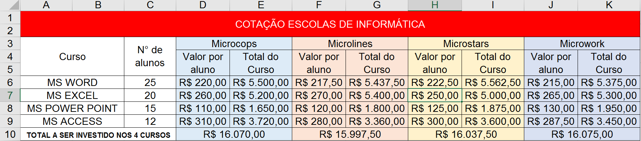
Solução com Sugestão de Layout
Neste primeiro desafio, não se preocupe se você não criou um Layout semelhante, o importante é que os resultados estejam corretos. Mas fique atento aos próximos desafios e procure fazer sempre um layout profissional.
Como foi elaborada a planilha: colocamos primeiramente os cursos e o número de alunos para cada. Depois, separados por escola, colocamos o valor a ser pago por aluno. Para cálculo do total do curso, na primeira escola, por exemplo, multiplicamos =E6*C6, para o Microsoft Word e seguimos o mesmo exemplo para os demais cursos: Excel, por exemplo, =E7*C7. Na segunda escola, para o Microsoft Word, =G6*C6 e seguimos o exemplo para os demais. No final, Basta somarmos os totais dos cursos por escola. Concluímos que, apesar da diferença mínima, a segunda escola, Microlines, é a mais barata!

Slide 28
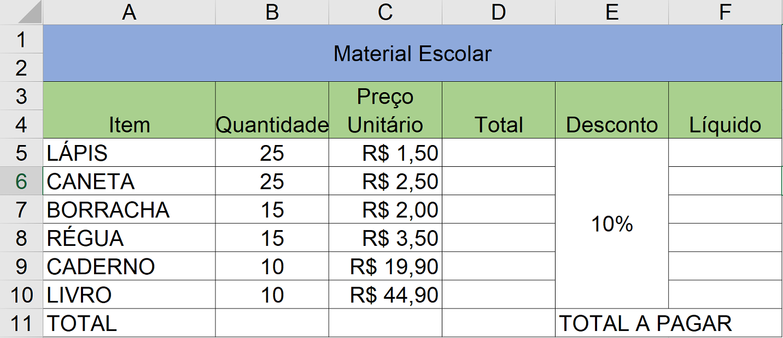
Trabalhando com referências
Uma grande vantagem de trabalhar com referências é que elas facilitam as simulações, recálculos, cópias, etc. Para ter uma noção melhor do que estamos falando, abra uma nova aba no nosso arquivo, com o nome Material Escolar, e monte a planilha abaixo. Obs.: As células E11 e F11 NÃO estão mescladas: digite o texto em E11, ele vai ultrapassar o limite da célula, deixe assim, por hora.
Esta já é nossa 5ª planilha !

Slide 29
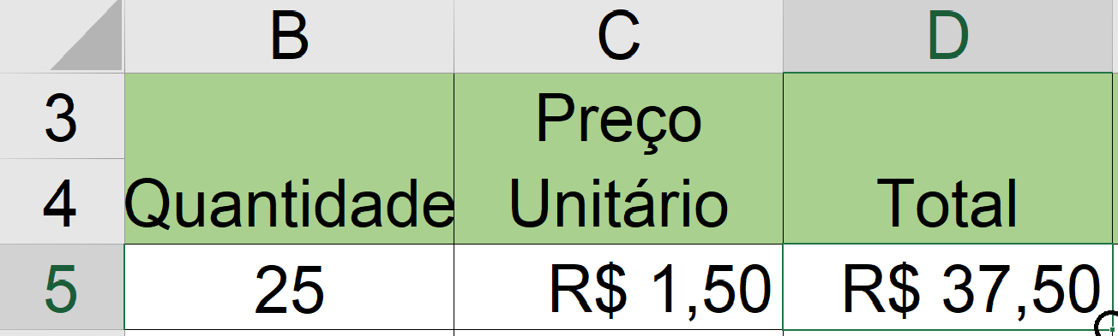
Trabalhando com referências
Apresentando as referências, como prometido !
Vamos começar pela chamada referência relativa: após um primeiro cálculo, se as células seguintes pedirem as mesmas fórmulas, cada cálculo em uma linha correspondente e valores independentes, podemos utilizar este recurso, que se resume a uma cópia de uma fórmula que será ajustada automaticamente aos números das linhas.
Posicione o cursor em D5 e execute a multiplicação para descobrir o total gasto com os lápis, sem desconto.
Repare nas operações seguintes: cada item tem seu preço e sua quantidade, cada um em uma linha específica. Aqui, podemos utilizar a referência relativa. Para isso, com o cursor ainda em D5, leve o cursor do mouse até a parte inferior direita da célula. Se notarem com atenção, o cursor do Excel já possuí uma marcação, um pequeno quadrado nessa parte inferior direita. O cursor do mouse se transformará em um símbolo de adição (+), quando posicionado em cima desse quadrado.

Slide 30
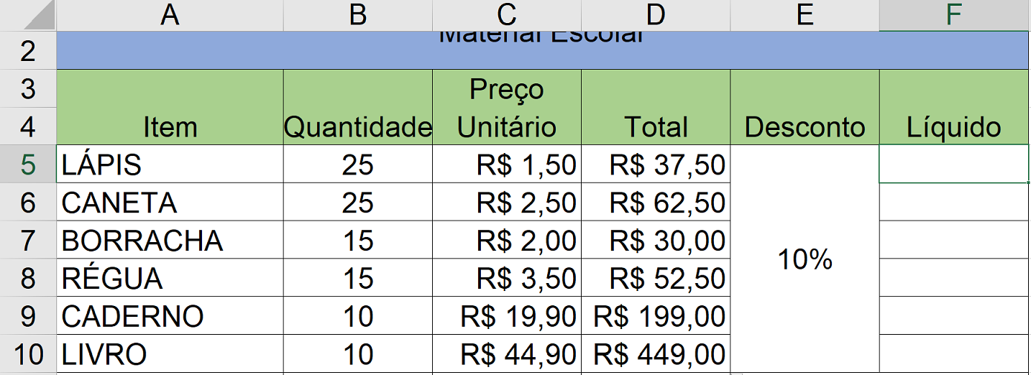
Trabalhando com referências
Quando o cursor do mouse se transformar no símbolo de adição, pressione e mantenha pressionado o botão esquerdo do mouse e arraste o cursor para baixo, de D5 até D10. Todos os cálculos serão feitos automaticamente. Selecione as células e repare na barra de fórmulas. Todas as fórmulas estarão corretamente inseridas.
A loja dará um único desconto a todos os itens, conforme exibido na célula mesclada E5. Nesse caso, não podemos utilizar a referência relativa, pois um dos operadores em todas as operações será sempre o mesmo, no mesmo lugar. Aqui, utilizaremos a chamada referência absoluta. Posicione o cursor do Excel em F5.

Slide 31
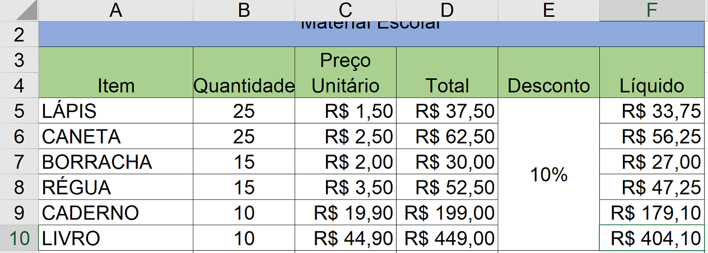
Trabalhando com referências
Digite a Fórmula =D5-D5*E5. Não utilizaremos parênteses aqui porque a multiplicação tem prioridade sobre a soma por default, conforme vimos anteriormente.
A referência absoluta se dará ao copiarmos uma fórmula que não tenha parte do seu conteúdo ( ou todo ele ) modificada, através da inserção da âncoras ( representadas pelo símbolo $ ) na frente da linha ou da coluna ( ou ambas ), o que fixará o endereço representado por elas, mantendo o mesmo inalterado. Tomando isso como base, na mesma célula F5, altere a fórmula para =D5-D5*E$5. Como a coluna será sempre a mesma, não é necessário aplicar a âncora nela.
Faça a cópia, da mesma maneira como foi feita no item 3, aqui, na coluna F.

Slide 32
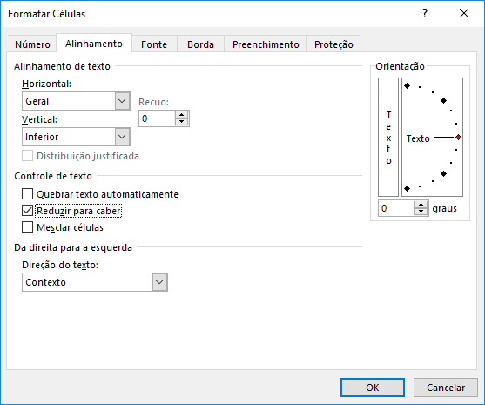
Trabalhando com referências
Calcule o total em B11. Mescle e aplique uma cor de fundo escura em C11 e D11, não é necessário somar os resultados dessas colunas.
Em E11, o texto Total a Pagar está excedendo a largura da coluna. Não queremos mesclar a célula e precisamos completar a planilha com o total a pagar da nota, certo ? Então, não podemos usar o recurso de quebra de texto aqui. Mas, mantendo E11 selecionada, vamos voltar ao mesmo lugar das quebras, o indicador da caixa de diálogo do grupo Alinhamento.
É aqui que utilizaremos a caixa Reduzir para caber: Este recurso reduz a fonte ao limite da célula, automaticamente, para que a mesma não interfira no Layout da planilha. Não esqueça de centralizar o texto, vertical e horizontalmente, mesmo com a célula não mesclada.
Agora, calcule o total a pagar da planilha.
E aqui terminamos nossa quinta planilha !

Slide 33
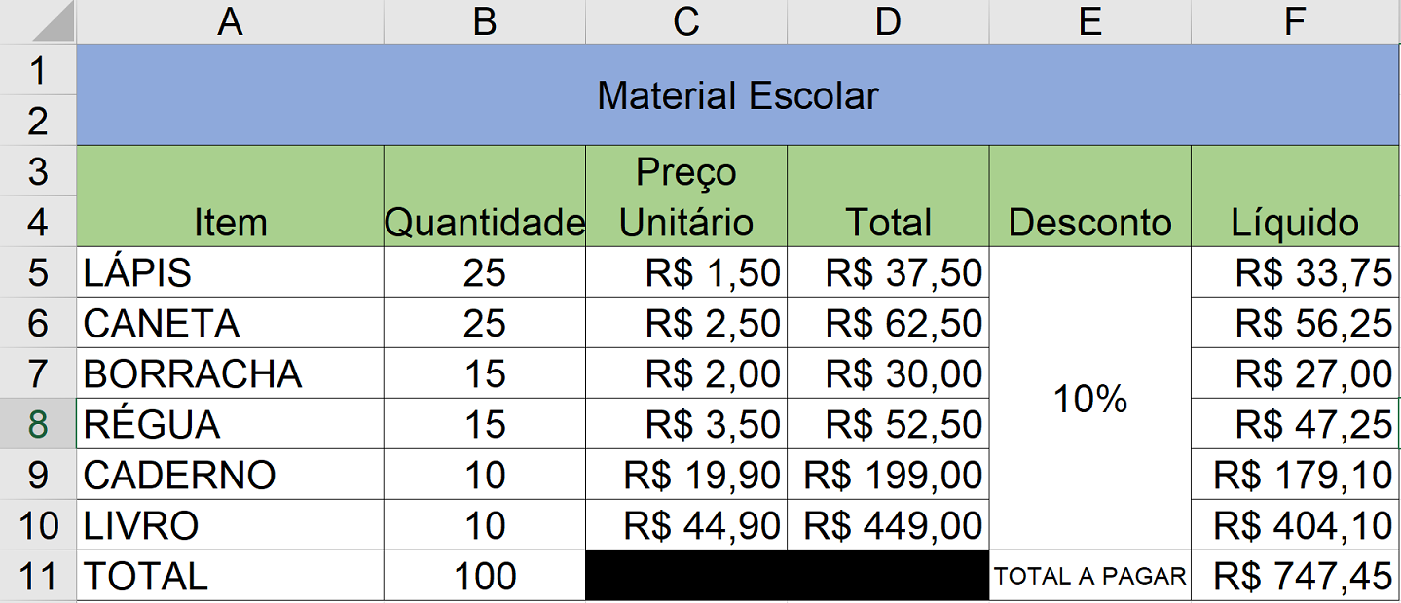
Quinta planilha completa
Dúvidas ?

Slide 34
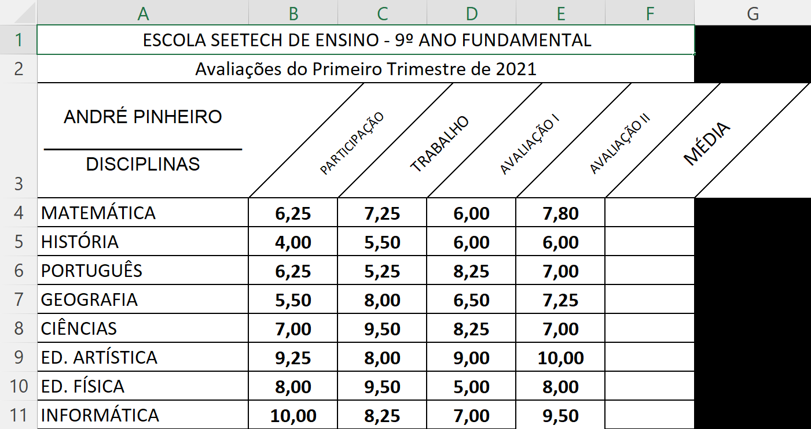
Exercícios
Crie uma planilha como esta em nosso arquivo, nomeie-a como Boletim Escolar e elabore uma fórmula que traga as médias do aluno no boletim :
Para criar o efeito da célula A3, digite:
ANDRÉ PINHEIRO ___________________ DISCIPLINAS
separando o nome, o sublinhado e a palavra com 1 espaço

Slide 35
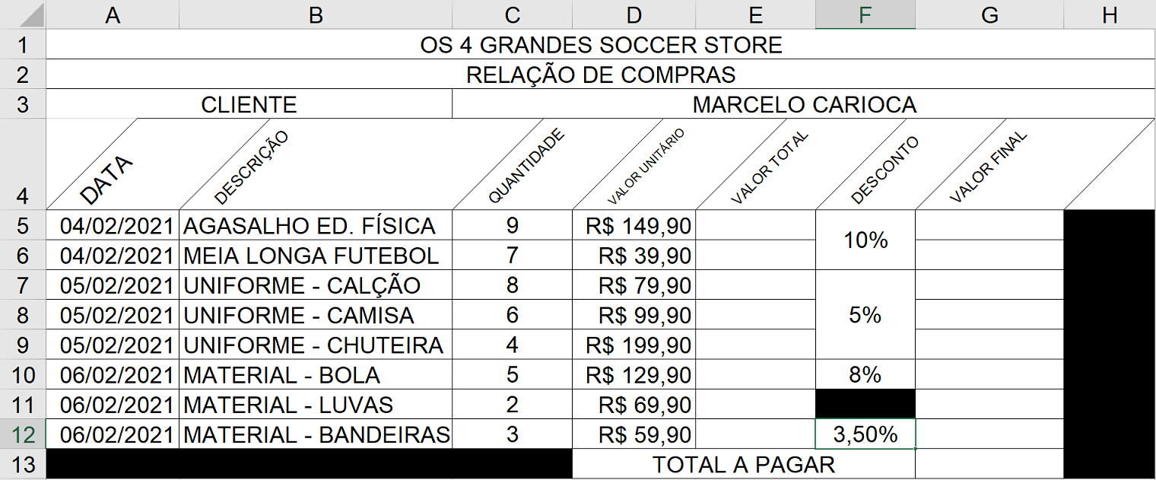
Exercícios
Crie uma planilha como esta em nosso arquivo, nomeie-a como Loja de futebol e elabore as fórmulas que tragam os resultados solicitados:

Slide 36
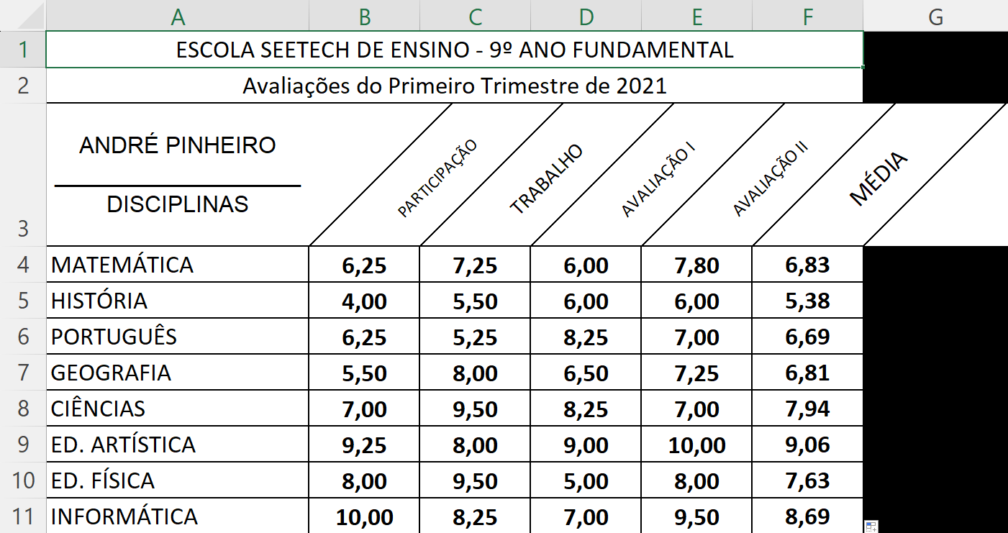
Respostas – Exercício 1
Acredito que você não deve ter tido problemas em relação ao Layout. Se tiver tido, volte e releia o conteúdo a partir da página 14.
A fórmula seria =(B4+C4+D4+E4)/4 para que o cálculo das médias tivesse prioridade.

Slide 37
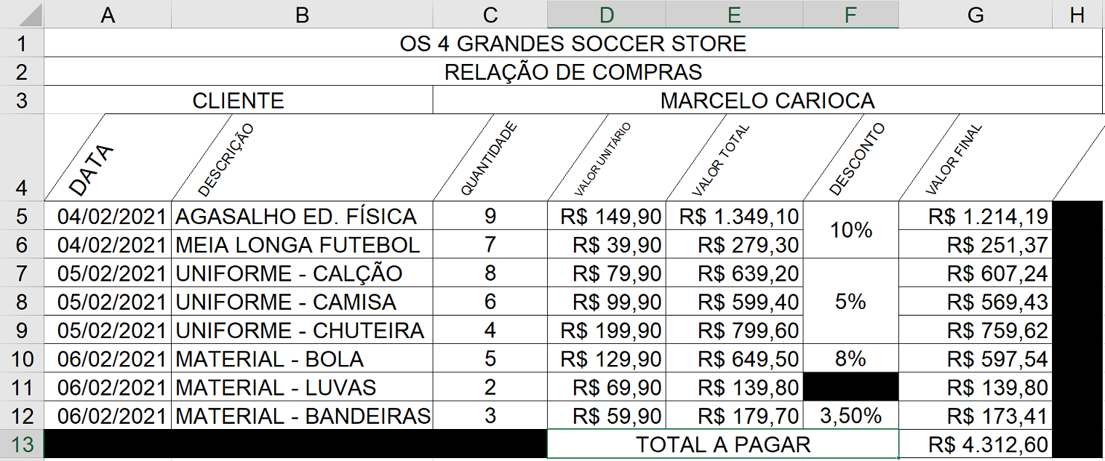
Respostas – Exercício 2
Na linha 4, foi usada a mesma sintaxe do exercício anterior
A Coluna A, nas linhas 5 à 12, foi usado o formato DATA no grupo número
Na célula E5, a fórmula seria =D5*C5. Nas demais, só usar a referência relativa
Na célula G5, a fórmula seria =E5-E5*F$5. Referência absoluta para G6
Na célula G7, a fórmula seria =E7-E7*F$7. Referência absoluta para G8 e G9.
Mesma sintaxe para G10 e G12, sem referências.
Na célula G11, digitamos apenas =E11, pois não existe desconto aqui.
Por último, somamos os valores finais para obtermos o total da nota.

Slide 38
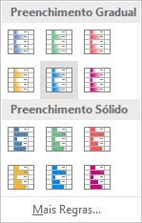
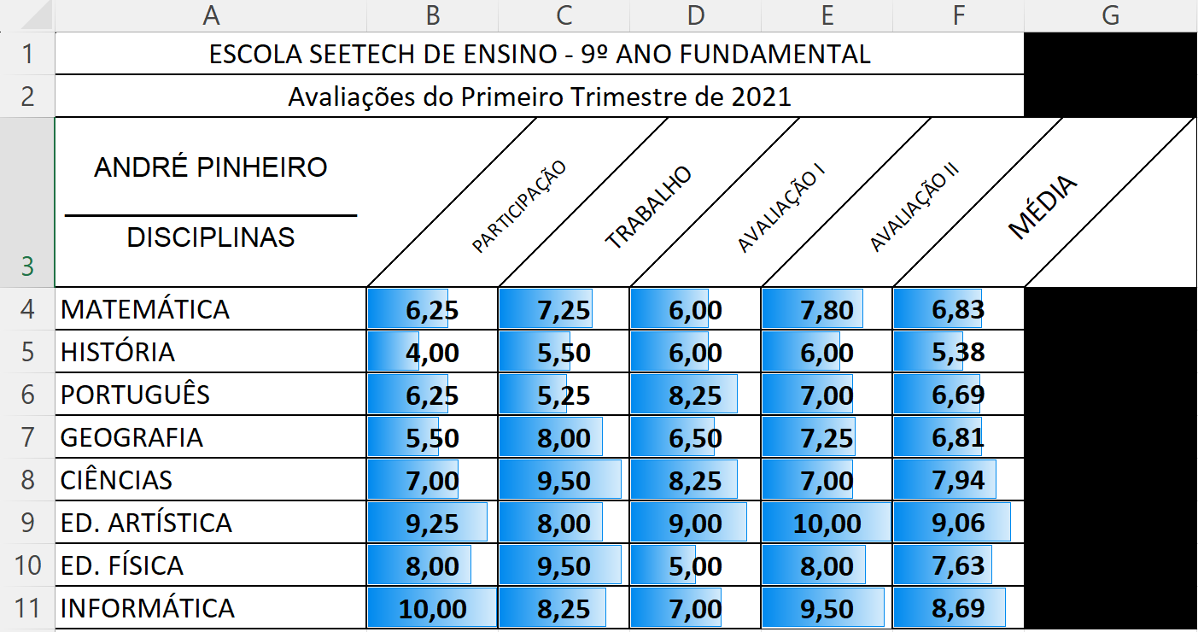
Aplicando escala de cores
Esta é a forma mais básica de utilizarmos a Formatação condicional, que é um recurso que está no grupo estilos, na guia página inicial. Ela permite destacar a área selecionada utilizando barras gráficas com graduação de duas ou três cores. Na planilha Boletim Escolar, faça o seguinte:
Selecione o conjunto de células entre B4 e E11
Acione o botão Formatação Condicional: é o primeiro à esquerda
no grupo estilos.
No menu seguinte, leve o mouse até a terceira opção,
Barras de Dados: um menu como este da imagem aparecerá.
Em grupo preenchimento gradual, escolha Barra azul clara
Agora, selecione de F4 a F11 e aplique a barra Azul.
Veremos mais opções de formatação condicional mais adiante.

Slide 39
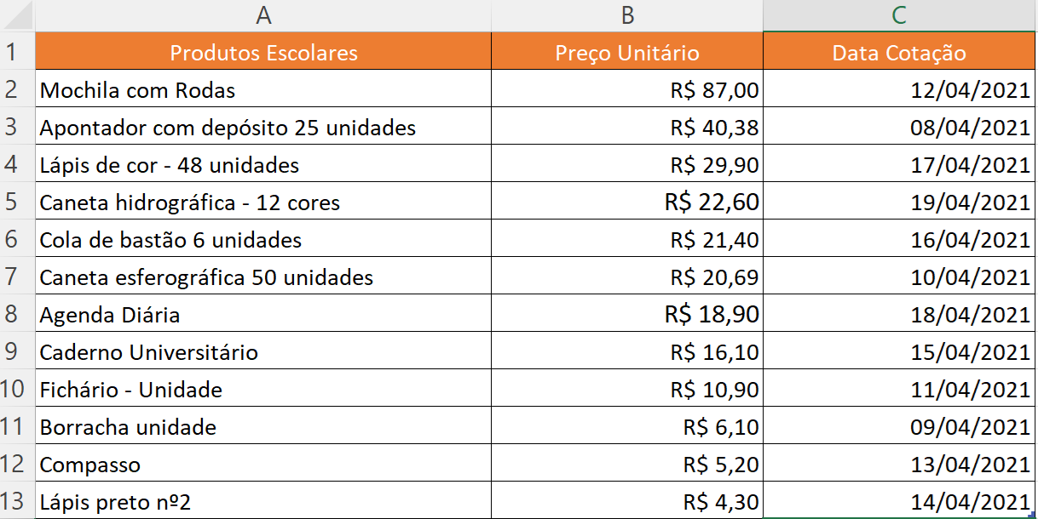
Formatação de tabela e Filtros
Antes de prosseguir, vamos criar nossa Oitava planilha !
Nomeie-a como Produtos Escolares e monte-a como sugere a imagem abaixo:

Slide 40
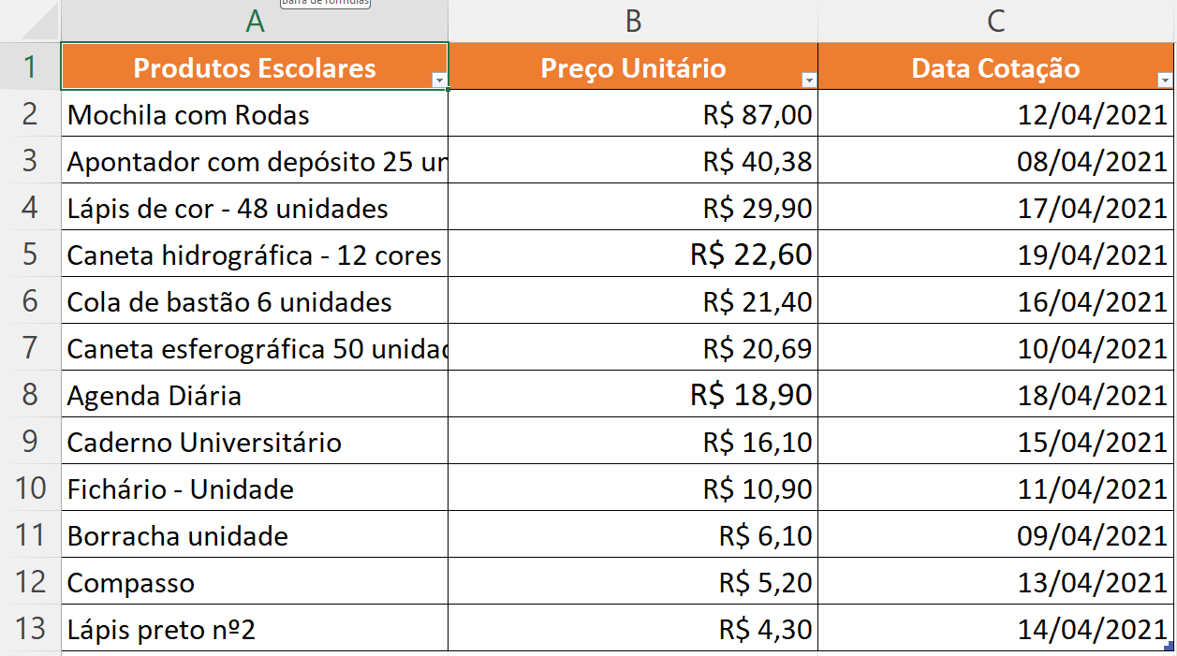
Formatação de tabela e Filtros
O botão de comando Formatar como tabela fornece vários estilos predefinidos para aplicação de estilos rápidos que podem ser usados em tabelas de modo rápido e prático. Se os estilos não atenderem às suas necessidades, é possível personaliza-las, também. Para usá-la:
Clique na célula A1 para que ela fique ativa
No mesmo grupo estilo, ao lado de formatação condicional, clique em Formatar como Tabela: O excel apresentará 60 estilos predefinidos em 3 categorias, clara, média e escura.
Clique na opção Estilo de tabela Clara 10, para fazermos por igual.
A caixa de diálogo a seguir perguntará onde estão os dados da tabela, mas a sugestão já deve preencher todas as células que estamos trabalhando. Deixe ativa a opção Minha tabela tem cabeçalhos e clique OK
O Excel apresentará uma nova guia chamada design e o botão Filtro irá aparecer junto ao nome das colunas

Slide 41
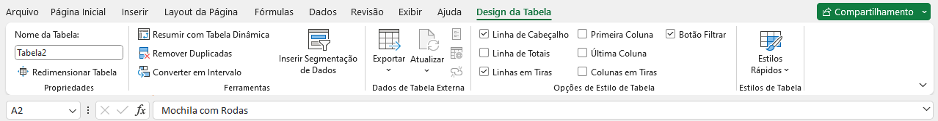
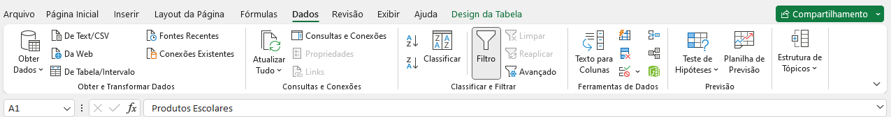
Formatação de tabela e Filtros
A guia design da Tabela é exclusiva para a tabela formatada e estará disponível sempre que você selecionar sua tabela, pois é exclusiva a este objeto. Outros objetos, tais como gráficos e outros elementos da guia Inserir ( que veremos mais adiante ) contarão com guias como essa.
Os recursos de Filtros de dados que veremos também poderão ser inseridos e alterados em outras tabelas e planilhas através do grupo Classificar e Filtrar, na Guia Dados. Esta é uma guia muito utilizada em planilhas que utilizam recursos externos, consultas avançadas e programação em VBA. Iremos conhece-la melhor nos próximos módulos (volumes) deste curso.

Slide 42
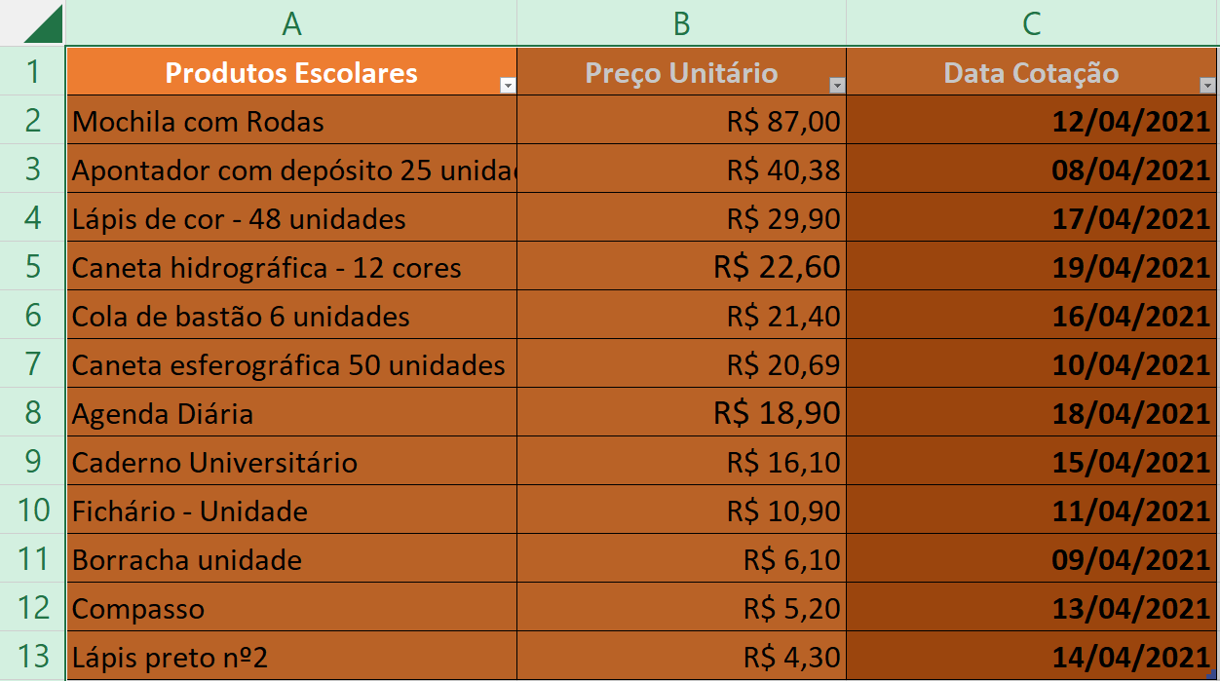
Formatação de tabela e Filtros
Na guia design, você poderá dar um nome à sua tabela no grupo Propriedades ( O primeiro da nova guia ). Nomeie a tabela para Tabelafiltro.
Alterando as caixas de opção do grupo Opções de estilo de tabela ( O último da guia ), você pode ocultar a linha com o somatório das linhas da planilha ( Linha de Totais ) e exibir as linhas as tiras de modo que as linhas pares tenham formatações diferentes das ímpares ( Linhas em Tiras ), ou fazer exatamente o mesmo para as colunas ( Colunas em Tiras ), além de exibir em negrito a primeira coluna da tabela ( Primeira Coluna ) ou a última ( Última Coluna, como no exemplo ) e exibir o botão Filtro ( Botão Filtrar ). No grupo estilos de tabela, altere sua tabela para escura 3.

Slide 43
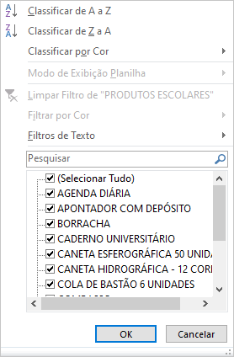
Formatação de tabela e Filtros
A classificação de dados permite visualizar e compreender sua planilha, além de ajuda-lo a localizar rapidamente os dados desejados. Você pode colocar uma lista em ordem alfabética, ordenar pelo preço ou colocar do produto mais antigo ao mais atual. Os botões que as colunas apresentam agora são os botões de filtro.
Você também pode aplicar filtros utilizando o grupo Edição, na Guia Página Inicial, no comando Classificar e Filtrar, com o cursor do Excel em uma célula de cabeçalho. Em qualquer caso, prossiga como descrito para conferir o que podemos fazer com filtros:
Clique no filtro da Coluna A e Selecione Classificar de A a Z. Todas as colunas sofrerão alteração, sendo classificadas em ordem alfabética crescente. O comando abaixo classificará em ordem decrescente. As caixas com os nomes dos produtos permitem inserir ou retirar itens do filtro.
Clique no Filtro da Coluna B, preço Unitário: Você poderá classificar as colunas de acordo com os preços.
Na coluna C, você fará o mesmo de acordo com as Datas, do mais antigo para o mais novo.

Slide 44
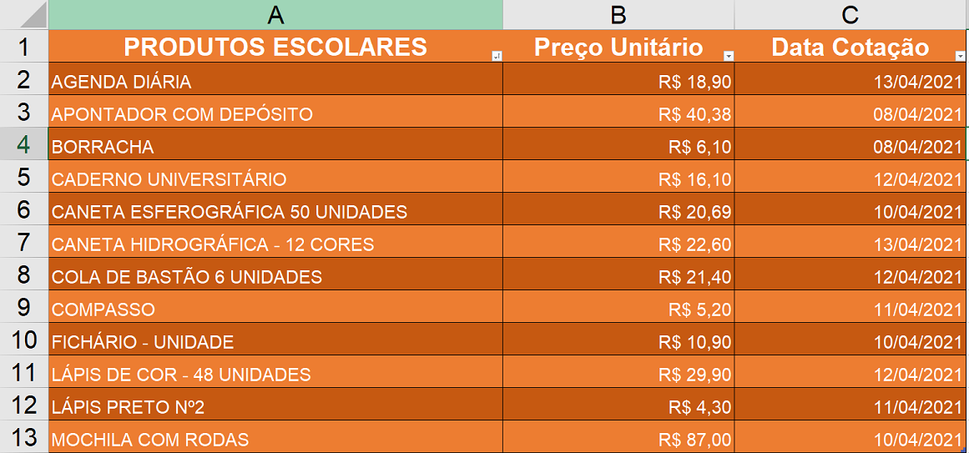
Formatação de tabela e Filtros
A imagem mostra a mesma tabela com os produtos em Ordem Alfabética( Veja que o botão filtro da coluna Produtos Escolares está diferente ). É possível, também, personalizar os filtros.

Slide 45
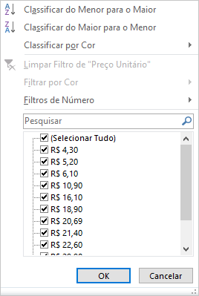


Formatação de tabela e Filtros
Para personalizar os filtros, clique no filtro da célula Preço Unitário, e, no menu que acabamos de conhecer, selecione Filtros de Número. Um menu como o exibido na imagem ao lado, à direita superior, será mostrado. Clique em É Maior ou Igual a..., o segundo item no segundo grupo de opções. A janela personalizar AutoFiltro aparecerá.
Na caixa Preço Unitário, na primeira linha, a caixa menor à esquerda já estará pronta. Na caixa maior à direita, selecione R$ 6,10.
Nos botões entre as caixas, selecione E
Na segunda linha, na caixa menor à esquerda, selecione É Menor ou Igual a
Na caixa maior à direita, selecione R$ 16,10. A janela ficará como mostra a imagem inferior, ao lado.
Clique em OK.

Slide 46


Formatação de tabela e Filtros
Após a aplicação do filtro, a planilha será reduzida para apenas 3 registros:
Em caso de erros ou mesmo para retornar a exibir os registros totais, basta voltar ao menu filtro. Tomando como exemplo o filtro que acabamos de aplicar, para altera-lo, basta repetir os processos que acabamos de executar em Filtros de Número e refazer o filtro alterando os valores aplicados. Para Excluir tudo e fazer a planilha voltar a exibir todos os registros, selecione Limpar Filtro. Se a coluna Produtos Escolares estiver em ordem alfabética, você pode desfazer o filtro dela.

Slide 47

Exercícios
Crie uma planilha como esta em um arquivo em separado, nomeie o arquivo como Prática Filtros e faça o que se pede, mantendo o arquivo das planilhas do curso em aberto :

Slide 48


Exercícios
Nesse arquivo, nesta planilha e em mais 3 planilhas, nomeadas como exercício 1, exercício 2 e assim por diante, faça o seguinte:
Filtre os lanches contendo Alface e valor unitário entre R$9,00 e R$14,50
Filtre os Lanches contendo Hamburguer e Queijo
Filtre os Lanches com Valor de Combo entre R$22,00 e R$27,00
Filtre os Lanches com Queijo e valor de Combo menor que R$ 22,00 ou maior que R$ 29,90
Todos os exercícios com Barra de dados no combo, da cor preferida
Após aplicar os filtros e as barras, aumentar a altura da linha de identificação das colunas, aplicar bordas e colocar o texto a 45º
Selecione uma das planilhas do exercício e faça o seguinte:
Clique com o botão direito do mouse na Guia onde você aplicou o nome da planilha: um menu como o da imagem superior aparecerá: Clique em Mover ou Copiar.
Na janela Mover ou copiar, na primeira caixa, estará o arquivo do exercício. Clique no botão à direita e selecione o arquivo Excel básico, onde está nosso curso.
Na caixa Antes da planilha, selecione mover para o final e selecione a caixa criar uma cópia. Renomeie nossa 9ª planilha como Cantina.
Lembre-se : Procure fazer por si antes de consultar a solução do exercício !

Slide 49




SOLUÇÕES
1
3
2
4

Slide 50
Operações Aritméticos e de Comparação
Como vimos, no Microsoft Excel, é possível efetuar cálculos com a utilização de fórmulas ou mesmo operações matemáticas básicas. O software também permite trabalhar com funções, além de valores numéricos, com datas, valores lógicos ( verdadeiro ou falso ) e até mesmo textos. Pode-se utilizar parênteses para que termos sejam agrupados entre si, alterando a ordem prioritária das ações.
Os operadores utilizados nas operações podem ser aritméticos ou de comparação. Confira-os no quadro a seguir:
OPERADORES ARITMÉTICOS |  | OPERADORES DE COMPARAÇÃO
Símbolo | Descrição | Símbolo | Descrição
+ | Para efetuar adições | = | Igual
- | Para efetuar subtrações | > | Maior
/ | Para efetuar divisões | >= | Maior ou Igual a
* | Para efetuar Multiplicações | < | Menor
^ | Exponenciação | <= | Menor ou Igual a
% | Porcentagem | <> | Diferente de

Slide 51
Funções
O Microsoft Excel permite fazer alguns cálculos com a utilização de funções. Elas ficam localizadas na Guia Fórmulas e são divididas em categorias, de acordo com o grupo Biblioteca de Funções. Para vocês terem uma noção do quão completa é esta etapa, basta dizer que verificaremos aqui uma pequena parte dessas funções. Outras podem exigir um conhecimento prévio mais detalhado, e serão vistas nas próximas etapas do curso.
O Excel possui funções com argumentos ( elementos que vão dentro dos parênteses, que serão usados nos cálculos ) e funções naturais ( ou sem argumentos, que retornam valores específicos conforme a regra estabelecida pela própria função ). As funções podem ser acionadas diretamente nas células mediante digitação ( que é o que faremos ) ou pelo comando inserir função, o primeiro da Biblioteca.

Slide 52


Funções
Para que você tenha uma idéia de quantas funções existem e uma introdução básica da utilização das mesmas, vamos criar nossa 10ª planilha !
Por hora, nomeie a planilha como Funções parte 1, deixe o cursor do Excel em A1, vá até a guia fórmulas e clique no botão inserir função. Um sinal de igual será adicionado a célula e a janela Inserir função será exibida. Toda função será inicializada pelo sinal de igual ( = ). Sem esse sinal, a função será um texto, nada mais.
A primeira caixa dessa janela possibilita uma busca especial, onde você digita o que deseja fazer e o Excel filtra as funções que podem te ajudar. Isso é de grande valia, pois, se você clicar na caixa Selecione uma categoria e selecionar Tudo, você verá porque é impossível vermos tudo, mesmo em um curso dividido em 3 partes. Quanto mais funções você souber utilizar, melhor para você, então, seja curioso !
Ao clicar numa função, ela será inserida na célula com a caixa para inserção dos valores para a mesma. Utilizaremos as funções via teclado por ser mais prático.

Slide 53

Funções
Neste primeiro curso, estudaremos as funções de matemática e estatística mais básicas.
Eis o Layout da planilha Funções – Parte 1:

Slide 54

Funções
Agora, posicione o cursor em G15.
FUNÇÃO:SOMA
Descrição: Soma todos os números em um intervalo de células ( =SOMA(num1:num2) ) ou em células separadas ( =SOMA(num1;num2;num3... )
Argumentos: De 1 a 255 números podem ser somados. Valores lógicos e de texto são ignorados.
Aqui, precisamos do total das faltas do aluno. Digite =SOMA(G6:G14) e teremos esse resultado.
Dicas:
Se preferir, digite apenas =SOMA(), e, com o mouse, clique o cursor dentro dos parênteses, e depois, selecione as células desse mesmo intervalo.
Se preferir, selecione diretamente o intervalo entre G6 e G15, ou seja, o intervalo da soma e a célula da resposta, vá até a guia fórmulas e pressione o comando AutoSoma, o segundo da Biblioteca.

Slide 55

Funções
Agora, posicione o cursor em F6.
FUNÇÃO:MÉDIA
Descrição: Retorna a média aritmética dos argumentos, que podem ser números, matrizes ou referências que contém números, em intervalos ( =MÉDIA(num1:num2) ) ou em células separadas. ( =MÉDIA(num1;num2;num3...) )
Argumentos: De 1 a 255 argumentos numéricos cuja média se deseja obter.

Slide 56


Funções
Aqui, precisamos da média das notas de matemática do aluno. Digite =MÉDIA(B6:E6) e teremos esse resultado. Utilize a referência relativa para agilizar as demais médias do aluno e depois, com essas médias, obtenha a média geral em B18.
Dica: Você também pode utilizar o comando AutoSoma, visto anteriormente, neste caso: Selecione as células B6 a F6 e clique na seta inferior do comando: Um menu como o apresentado na figura à direita aparecerá. Basta clicar em Média.

Slide 57

Funções
Agora, posicione o cursor em B16
FUNÇÕES MÁXIMO E MÍNIMO
Descrição: Retornam os valores máximo e mínimo em um intervalo de células ( =MÁXIMO(num1:num2) / =MÍNIMO(num1:num2) ) ou em células separadas ( =MÁXIMO(num1;num2;num3...) / =MÍNIMO(num1;num2;num3...) ).
Argumentos: De 1 a 255 números podem ser verificados, incluindo células vazias e valores lógicos. Textos são ignorados.
Em B16, digite =MÁXIMO(B6:E14) e em B17, Digite =MÍNIMO(B6:E14)
Lembrando:
Em qualquer uma das funções, clique o cursor dentro dos parênteses, e depois, selecione as células desse mesmo intervalo, para trabalhar a seleção com o mouse.
Em qualquer uma das funções, você pode utilizar o comando AutoSoma. Máximo e Mínimo estarão lá e, nas próximas, você pode utilizar o menu Mais Funções, que trará de volta a janela Inserir Função.

Slide 58
Funções
Em relação às operações básicas, somente a adição ( SOMA ) e a multiplicação ( MULT, que veremos em seguida a esta planilha ) possuem funções. Subtrações e divisões precisam ser feitas sempre nos moldes básicos. Com base nisso, Posicione o cursor em G17, formate somente essa célula em porcentagem e digite =G15/G16, para obtermos o índice de faltas em porcentagem.
Agora, posicione o cursor em G18.
A escola possui uma regra em relação à média geral dos alunos, por trimestre: Se a média geral for maior ou igual a 6,00, o aluno está OK para prosseguir seus estudos. Se for menor que isso, o aluno precisa de Atenção. A função que permitirá transpor essa regra para uma célula é a Função SE.
FUNÇÃO:SE
Descrição: Verifica se uma condição foi satisfeita, retornando um valor específico, se a condição for verdadeira, e outro valor, se a condição for falsa.
Argumentos:
Teste Lógico – Qualquer valor, operação ou expressão que possa retornar verdadeiro ou falso
Valor se Verdadeiro – É o valor retornado se o valor for verdadeiro
Valor se Falso – É o valor retornado se o valor for falso
Esta função pode ser composta, ou seja, se repetir dentro dela mesma, em até 7 vezes.
Isso é abordado no curso de Excel Avançado.

Slide 59

Funções
Preste atenção agora como você irá preencher a célula G18.
Observações:
Toda vez que você ver um ponto e vírgula ( ; ) é feita uma separação, ou seja, um argumento termina, outro começa.
Os valores em texto são colocados dentro de Aspas Duplas, sempre que digitados, ou seja, caso não sejam o resultado de alguma outra função.
Digite, em primeiro lugar, a sintaxe da função: =SE() e posicione o cursor do teclado dentro dos parênteses
A função será baseada pela média geral, que está em B18( =SE(B18) )
Precisamos saber se o valor dessa célula é maior ou igual a 6,00 ( =SE(B18>=6; )
Se o valor preencher essa condição, o aluno está OK ( =SE(B18>=6;"OK"; )
Se não preencher, o aluno precisa de atenção. Então, a sintaxe completa será:
=SE(B18>=6;"OK";"ATENÇÃO")

Slide 60

Funções
Décima planilha completa. Dúvidas ?

Slide 61

Exercícios
Para fixar bem o que foi visto, salve nosso arquivo do curso e abra um novo arquivo, chamando-o como escola carros e banco, e nomeie a primeira planilha como escola. Monte a planilha abaixo, com base nas médias finais da classe do aluno José Dias, e preencha as lacunas em branco com as funções vistas. A escola é a mesma, as regras são as mesmas descritas nos slides anteriores, ou seja, média 6,0 ou superior aprovam o aluno.

Slide 62


Vamos aproveitar que estamos praticando ?
Quando terminar, aproveite para acrescentar mais um item: Já vimos a formatação condicional com barras, certo ? Vamos ver agora a formatação condicional com regras de realce da células. Para isso, volte à Guia Página Inicial e clique no comando Formatação Condicional.
Selecione a primeira de todas as opções e um menu como este à direita aparecerá. Veja o que pode ser feito com as células aqui:
É Maior do que – realça valores maiores que o estabelecido
É Menor do que – realça valores menores que o estabelecido
Está Entre – realça valores dentro de uma faixa de valores estabelecidos
É Igual a – realça valores iguais ao estabelecido
Texto que Contem – realça valores de texto iguais ao estabelecido
Uma data que Ocorre – realça datas dentro de períodos de tempo estabelecidos
Valores Duplicados – realça valores que se repetem em uma faixa estabelecida.
Todos os itens aqui demonstrados vão funcionar de maneira equivalente. Para este caso, selecione o intervalo entre H5 e H10 e selecione a opção Texto que Contém.

Slide 63



Vamos aproveitar que estamos praticando ?
Uma vez com a Janela Texto que Contém aberta, proceda como segue:
Na caixa de formatação, à esquerda, digite APROVADO
Na caixa à direita, selecione Preenchimento Verde e Texto Verde Escuro e clique em OK.
Faça o mesmo para alunos reprovados, com texto e preenchimento em vermelho.
Abra nosso arquivo principal e copie esta planilha com o nome Exercício Alunos.

Slide 64

Funções – Parte 2
Para prosseguirmos, no arquivo do nosso curso, crie uma nova planilha chamada Funções – Parte 2. Mantenha o arquivo do exercício da sala de aula em aberto. Monte a planilha a seguir, formatando o intervalo das comissões em porcentagem, e não em moeda. Já são 12 planilhas !

Slide 65
Funções – Parte 2
Esta planilha requer um pouco mais de atenção, porque agora as funções podem ter até 4 argumentos...mas não tem nada de complicado, tenha certeza ! Vamos lá ?
A concessionária SeeTech conta com 4 vendedores : Marcelo, Patrícia, Pedro e Renata. No primeiro semestre de um ano X, eles venderam os carros descritos e agora, a concessionária precisa ter um controle geral: A média de vendas por setor, o prêmio a ser pago aos vendedores e as vendas por mês ( ou período ). Para isso, posicione o cursor do Excel na célula F4. Vamos ver como calculamos a comissão de cada carro antes de qualquer coisa, sabendo que as regras dessas comissões estão no intervalo de células entre A17 e B18. Carros com valor menor que R$ 50.000,00 terão comissão de 4,63%, maiores, 9,25%. Poderíamos utilizar uma função SE aqui, mas, como a tabela de comissões pode variar para bem mais do que 2 carros, convém utilizar a função PROCV
FUNÇÃO:PROCV
Descrição: Procura um valor em uma primeira coluna à esquerda de uma tabela anexa e retorna o valor da mesma linha em uma coluna especificada.
Argumentos:
Valor Procurado – É o valor a ser localizado na primeira coluna da tabela em anexo
Matriz Tabela – É o intervalo de células onde está a tabela anexa. Cabeçalhos não entram.
Num_índice_Coluna – É o índice da coluna na matriz tabela onde está o valor a retornar.
Procurar_intervalo – É o valor lógico: para encontrar a correspondência mais próxima,
Inserimos VERDADEIRO e para encontrar o valor exato, FALSO

Slide 66
Funções – Parte 2
Agora, Posicione o cursor do Excel em F4 e preste atenção agora como você irá preencher a célula. Algumas observações:
Toda vez que você ver um ponto e vírgula ( ; ) é feita uma separação, ou seja, um argumento termina, outro começa.
Os valores em texto serão colocados dentro de Aspas Duplas, com exceção do último argumento da função, pois os valores VERDADEIRO e FALSO, aqui, pertencem à sintaxe dela.
Digite, em primeiro lugar, a sintaxe da função: =PROCV() e posicione o cursor do teclado dentro dos parênteses
A função será baseada pelo valor do carro vendido, que está em E4( =PROCV(E4;) )
As regras para comissão estão no intervalo entre A17 e B18 ( =PROCV(E4;A17:B18;) )
O valor, em porcentagem, está na segunda coluna, da esquerda para a direita (=PROCV(E4;A17:B18;2;))
O valor do carro vendido está em um de dois intervalos, ele é igual ou maior a R$50.000,00 ou menor. Sua correspondência, então, é aproximada, não exata.
Então, a sintaxe final será: =PROCV(E4;A17:B18;2;VERDADEIRO)
Quando você pressionar Enter, porém, o resultado será R$ 0,05, isso porque o valor retornado está em porcentagem e a comissão é calculada em moeda. Então, o resultado final é:
=(PROCV(E4;A17:B18;2;VERDADEIRO) )*E4

Slide 67

Funções – Parte 2
Obs.: Para calcular o restante das comissões, você pode treinar manualmente ou fazer a cópia. Neste último caso, utilize a referência absoluta, em todas as linhas e colunas da tabela Matriz

Slide 68
Funções – Parte 2
Agora, precisamos preencher a parte da planilha que realmente interessa à concessionária. Para podermos obter o resultado das vendas por período, o resultado de cada vendedor e a média de vendas por setor, iremos mesclar as funções SOMA E MÉDIA com a função SE. Teremos as funções SOMASE e MÉDIASE
FUNÇÃO:SOMASE
Descrição: Soma valores em um intervalo de células, desde que esses valores atendam a determinado critério ou condição.
Argumentos:
Intervalo – É o intervalo de células onde está o critério a ser atendido
Critérios – É a descrição do critério ou condição a ser seguida.
Intervalo_Soma – É o intervalo de células onde estão os valores a serem somados
FUNÇÃO:MÉDIASE
Descrição: Calcula a média de valores em um intervalo de células, desde que esses valores atendam a determinado critério ou condição.
Argumentos:
Intervalo – É o intervalo de células onde está o critério a ser atendido
Critérios – É a descrição do critério ou condição a ser seguida.
Intervalo_Soma – É o intervalo de células onde estão os valores a serem calculados.

Slide 69
Funções – Parte 2
Posicione o cursor do Excel em F14 e preste atenção agora como você irá preencher a célula
Observações:
Toda vez que você ver um ponto e vírgula ( ; ) é feita uma separação, ou seja, um argumento termina, outro começa.
Os valores em texto serão colocados dentro de Aspas Duplas
Digite, em primeiro lugar, a sintaxe da função: =SOMASE() e posicione o cursor do teclado dentro dos parênteses
A Planilha pede que seja calculada o total de vendas do mês de janeiro. Primeiramente, estabelecemos o intervalo na tabela de vendas onde foram discriminados quais os meses em que os carros foram vendidos, ou seja, D4 até D11( =SOMASE(D4:D11;) )
O mês que procuramos é o mês de janeiro ( =SOMASE(D4:D11;"JANEIRO";) )
Por último, colocamos o intervalo de células onde estão os valores a serem somados, referente às vendas, ou seja E4 até E11. Então, o resultado final é:
=SOMASE(D4:D11;"JANEIRO";E4:E11)
Obs:
Se for utilizar referências para calcular os demais valores, coloque a referência absoluta em cada linha e coluna dos intervalos dos meses e das vendas
Siga os passos acima e calcule os prêmios (SOMASE, D14) e médias (MÉDIASE, 14).

Slide 70

Funções – Parte 2
Décima segunda planilha completa. Dúvidas ?

Slide 71

DESAFIO !
Juros Compostos
Os juros compostos são recorrentes nas relações comerciais, nas compras parceladas a longo prazo, nos investimentos, nos empréstimos e até mesmo no simples atraso do pagamento de contas. O juros pode ser um aliado ou um vilão. É importante dominar os fatores que influenciam o seu cálculo, que são o capital, a taxa de juros, o tempo e o montante.
Ao comparar o juros composto com o juros simples, precisamos entender que o primeiro é calculado sempre sobre o valor do exercício anterior, já o segundo é calculado sempre em cima do valor inicial. Os juros compostos terão maior crescimento com o passar do tempo, em comparação com o juros simples.
Para percebermos como os juros são calculados sobre outras parcelas que já contêm juros, basta olharmos mês a mês como fica a aplicação ( No exemplo, são 4% de juros, sem aplicação de taxas) :

Slide 72
DESAFIO !
Com base nesse cenário, considere a seguinte situação: o cliente do banco X solicitou um empréstimo de R$ 24960,00, pagando a primeira parcela à vista, com prazo máximo de 24 meses. O banco cobrará, a partir da segunda parcela do empréstimo, juros compostos sobre o valor anterior da parcela ( que é o valor TOTAL A PAGAR do mês anterior ), sendo:
2,50% em empréstimos de 13 a 24 parcelas
1,50% em empréstimos até 12 parcelas
Sendo o valor desta operação o TOTAL PARCIAL da parcela do mês recorrente. Sobre o total parcial, serão cobradas taxas bancárias que variam de:
1,50% em empréstimos de 13 a 24 parcelas
1,00% em empréstimos até 12 parcelas
Sendo o valor desta operação o TOTAL A PAGAR da parcela em questão.
Com base nesses dados, crie uma nova planilha chamada banco em nosso arquivo, que permita mostrar ao cliente uma simulação do referido empréstimo, com total financiado ao término do prazo e a parcela média do empréstimo.
Lembre-se: A solução vem logo a seguir, mas procure fazer por si só, primeiro. Deste modo, você testa seu aprendizado da maneira correta. Vamos lá ?

Slide 73

DESAFIO - Solução
Eis o Layout Sugerido. Formate as células antes de qualquer coisa ( número ou geral para parcelas, porcentagem para todas as taxas à esquerda e moeda para todo restante ). Preste atenção nos endereços das células, a solução está baseada neles.

Slide 74
DESAFIO !
Agora, colocamos os dados e funções na planilha:
Na célula B3, digite o valor a ser financiado, R$ 24960,00
Na célula B5, número de parcelas, para este exemplo, digite 24.
Em B7, colocaremos uma função SE para garantir que o máximo de parcelas a ser calculada seja 24, não importando o número colocado em B5: =SE(B5>24;B3/24;B3/B5).
Para os juros, em B9, utilizaremos PROCV, com a tabela mostrada à direita. Neste caso: =PROCV(B5;J11:L12;2;VERDADEIRO)
Utilizaremos a mesma fórmula para as taxas, em B11, notando que elas estão na 3ª Coluna. Então: =PROCV(B5;J11:L12;3;VERDADEIRO)
Em D5, colocamos a parcela inicial do empréstimo, que está em B7.
Como esta é a primeira parcela digite 0 tanto para E5 como para G5.
Em F5, digite =SOMA(D5:E5) e em H5, digite =SOMA(F5:G5)
Passando à parcela 2, em D6, vamos pegar o total da parcela anterior. Isso se o cliente pagar em duas vezes ou mais, afinal, ele pode mudar de idéia, não é mesmo ? Portanto, vamos aproveitar para aplicar a referência absoluta e verificar se o número da parcela é pertinente ao prazo, digitando =SE(C6<=B$5;H5;0).
Em E6, vamos multiplicar os juros pela primeira vez, digitando =D6*B$9. Depois, calcule o total parcial em F6, do mesmo jeito que fez em F5.
Em G6, faça o mesmo que em E6, multiplicando F6 por B10. Depois, some F6 e G6 em H6.
Se o total a pagar for R$ 1097,93, estará tudo certo. Use as mesmas fórmulas para o restante da planilha ou arraste os valores com a referência absoluta, nesse caso, uma coluna por vez.
Em A12, some os totais, com =SOMA(H5:H28). O resultado deverá ser R$ 49.901,15.
Em A14, digite =SE(B5<24;SOMA(H5:H28)/B5;SOMA(H5:H28)/24), para automatizar tudo !

Slide 75

Décima terceira planilha completa
Se tudo estiver correto de acordo com o enunciado, esses serão os valores que sua planilha irá exibir. Experimente agora mudar os valores do empréstimo e do número de parcelas. Se a planilha estiver de acordo com a página anterior, todo o resto será atualizado automaticamente, de acordo com as regras, mesmo se o número de parcelas digitado for maior que 24. Dúvidas ?

Slide 76

Trabalhando com mais de uma planilha
Para nossa décima quarta planilha, vamos voltar à concessionária SeeTech, visitada anteriormente, que agora cresceu e pôs seus vendedores pra trabalhar em toda região sudeste, e ainda impôs metas à eles ! Nomeie-a desta vez como Base1, tudo junto, sem espaços.

Slide 77

Trabalhando com mais de uma planilha
E nossa 15ª planilha irá trabalhar junto à concessionária, também ! Monte-a e nomeie-a como Base2, tudo junto, sem espaços

Slide 78
Trabalhando com mais de uma planilha
A grande vantagem que há em trabalhar com várias planilhas é utilizar referências em relação aos endereços delas. Iremos criar fórmulas fazendo referências, então, a múltiplas planilhas. Analisando as duas planilhas criadas, vemos agora que os vendedores estão trabalhando nos quatro estados da região sudeste, com mais veículos disponíveis. Todos eles agora têm uma meta em comum para atingir. Vamos então, ver, como eles se saíram no período em questão.
A primeira coisa a ser feita é calcular as comissões de cada venda, o que já foi visto nas aulas anteriores, então, posicione o cursor em G4, na planilha Base1. A diferença é que, aqui, as comissões mudaram, e tabela está na planilha Base2. Então, você terá que fazer uma função PROCV, chamando a planilha Base2.
A sintaxe é simples: Basta chamar a planilha pelo nome e, seguida de um ponto de exclamação, continuar a função normalmente, mapeando as células a serem utilizadas.
Assim, em G4, em Base1, digitaremos:
=(PROCV(F4;Base2!$A$2:$B$5;2;VERDADEIRO))*F4
Pois:
F4 – Célula onde está o valor referenciado
Base2!$A$2:$B$5 – Aqui, estou chamando a planilha Base2 e mapeando as células que contém a tabela de comissões, de A2 a B5. A referência absoluta é aplicada por completo
2 – A coluna onde estão os valores a serem retornados
VERDADEIRO – Valores aproximados
Obs:
Colocamos tudo entre parênteses para depois multiplicarmos por F4 para que o resultado final seja diretamente calculado. Finalizado o cálculo, preencha a coluna arrastando a fórmula.

Slide 79
Trabalhando com mais de uma planilha
Posicione agora o cursor na célula I5 da planilha Base1.
Vamos utilizar a função SOMASE para saber qual é o total das comissões dos Vendedores, começando pelo vendedor Marcelo. Na célula referenciada, digite:
=SOMASE(C$4:C$18;"MARCELO";G$4:G$18)
Como desta vez, está tudo na mesma planilha, não há novidades por aqui, ou seja, primeiro selecionamos o intervalo onde estão os nomes dos vendedores, digitamos o nome do vendedor em questão e selecionamos o intervalo das comissões, no qual faremos a soma. Incluímos a referência absoluta e arrastamos a função. Troque depois disso manualmente os nomes.
Dica: Para termos menos trabalho, podemos substituir o nome digitado simplesmente por uma célula com o nome descrito: Assim, ao invés de digitar Marcelo no critério, selecione H5. Com isso, o nome será lido e não há necessidade de redigitar nomes depois de fazer a cópia.
Vamos ver agora mais uma função inédita. Posicione o cursor em I10 da planilha Base1. Precisamos aqui ver quantos carros cada um vendeu no período. Utilizaremos para isso a função CONT.SE
FUNÇÃO:CONT.SE
Descrição: Calcula um número de células não vazias em uma matriz de dados que corresponde a uma condição
Argumentos:
Intervalo – O conjunto de células no qual será feita a contagem
Critérios – A regra que irá conduzir a contagem. No caso, quantas vezes
o nome MARCELO irá se repetir

Slide 80
Trabalhando com mais de uma planilha
Com base nessas regras, digite em I10
=CONT.SE(C$4:C$18;H10)
Pois :
C$4:C$18 – O intervalo com o nome dos vendedores. A referência absoluta será aplicada nas linhas para que elas não mudem. Não há necessidade de colocar referências na coluna C, pois o intervalo só abrange essa coluna
H10 – A célula onde está o nome do vendedor. Não aplicamos referência absoluta aqui, pois nas células seguintes, o nome dos vendedores também mudará.
Arraste a fórmula até I13. Agora, precisamos saber se os vendedores cumpriram suas metas. Para isso, antes de mais nada, precisamos conhecer o resultado que cada um obteve. Para isso, vamos à planilha Base2 e posicione o cursor D2. Não existe hierarquia entre planilhas que estão trabalhando simultaneamente: Uma serve de base à outra e vice-versa.
Vamos utilizar a Função SOMASE junto ao nome dos vendedores e o valor das vendas na planilha Base1. Então, em D2, Digite:
=SOMASE(Base1!$C$4:$C$18;C2;Base1!$F$4:$F$18)
Por ser uma operação entre planilhas, é recomendável aplicar a referência absoluta em linhas e colunas. Arraste até D5 para obter os demais resultados.

Slide 81

Trabalhando com mais de uma planilha
Com isso, a planilha Base2 está completa ! Com base nesses dados, tente fazer a função para preencher as células em Base1, no Intervalo das metas, entre I15 e I18.

Slide 82

Trabalhando com mais de uma planilha
A resposta correta será :
=SE(Base2!D2>=Base2!$A$8;"SIM";"NÃO")
Finalizamos aqui nossas planilhas 14 e 15. Dúvidas ?

Slide 83

Mais Funções e Tabelas Dinâmicas
Como não poderia deixar de ser, a concessionária SeeTech possui concorrentes. Vamos conhecer uma delas: A concessionária Seu Carro é Aqui comercializa carros usados, novos e veículos isentos de impostos para deficientes. Vamos criar duas planilhas para trabalhar com ela, VendasSCA e RelatóriosSCA, 16ª e 17ª planilhas, como ilustrado abaixo:

Slide 84



Mais Funções e Tabelas Dinâmicas
Para nossa 17ª planilha, vamos redimensionar as colunas de maneira uniforme, desta vez, ou seja, todas elas em um tamanho específico. Para isso, selecione as cinco primeiras colunas, de A até E. Na guia página inicial, grupo células, selecione Formatar. No menu, selecione Largura da Coluna e, na janela a seguir, digite 17,5. Todas as colunas selecionadas terão essa largura.

Slide 85
Mais Funções e Tabelas Dinâmicas
Mais Funções e Tabelas Dinâmicas
Vamos primeiro preencher nossa 16ª planilha, VendasSCA.
Aqui, precisamos saber a ordem de classificação dos vendedores, desde quem vendeu menos até quem vendeu mais, na coluna Classificação. Para esta tarefa, podemos utilizar a função ORDEM.EQ
FUNÇÃO:ORDEM.EQ
Descrição: Retorna a posição de um número dentro de uma lista de números.
Argumentos:
número – É o valor cuja posição se quer encontrar em uma lista.
referência – É a lista de números em que o número inicial será posicionado.
Ordem – É um argumento opcional: Se for zero ou omitido, o Excel posicionará o número considerando a lista de forma descendente. Sendo diferente de zero, o Excel posicionará a lista de forma ascendente.
Posicione o cursor do Excel em D3, para a classificação da primeira vendedora e digite :
=ORDEM.EQ(C3;$C$3:$C$12)
Colocamos a referência absoluta aqui, tanto na linha como na coluna, para fixar bem os valores, uma vez que estes são referências. Depois, basta arrastar a fórmula até a fim da tabela.
Tudo certo ? Ou notou algo de errado ?

Slide 86

Mais Funções e Tabelas Dinâmicas
Sim, existe algo de errado aqui !
Quando arrastada, a sintaxe da função retornará erro da quinta vendedora, pois a célula de valor de venda dela está em Branco ! É Claro que, neste caso, poderíamos simplesmente preencher com zero a célula em questão, mas nem sempre isso será possível. O que fazer, então ?

Slide 87
Mais Funções e Tabelas Dinâmicas
Mais Funções e Tabelas Dinâmicas
Felizmente, para estes casos, existe uma função de tratamento de erros, chamada SEERRO, que permite criarmos um valor a ser retornado, eliminando erros de sistema em nossa planilha.
FUNÇÃO:SEERRO
Descrição: Retorna um valor especificado se uma fórmula gerar um erro de sistema. Se não houverem erros, a função retornará o resultado da fórmula ou função anterior.
Argumentos:
fórmula – É a operação que desejamos executar.
lógico –O valor a ser retornado em caso de erro.
Posicione, mais uma vez, o cursor do Excel em D3, para a classificação da primeira vendedora e digite :
=SEERRO(ORDEM.EQ(C3;$C$3:$C$12);"NÃO EXECUTOU VENDAS")
E, mais uma vez, arraste a fórmula até a fim da tabela.
Aproveite para ativar o recurso reduzir pra caber, no indicador da caixa de diálogo do grupo Alinhamento, lembra disso ?

Slide 88

Mais Funções e Tabelas Dinâmicas
Agora, a planilha de vendas está completa !
Vamos, então, passar para a planilha dos relatórios, nossa 17ª planilha. Note que, entre as células A2 e B4, precisamos saber a maior, a menor e a média das vendas registradas na planilha de vendas. Isso nós já sabemos como fazer, certo ? Máximo, Mínimo e Média. Então, vamos lá !

Slide 90

Impressão e Gráficos
Chegamos a última planilha do curso de excel básico !
Abra a guia no nosso arquivo, nomeie-a como Impressão e Gráficos e monte o Layout a seguir. Depois, ciente que a tabela de Bônus é aplicada mensalmente, conforme o departamento de cada funcionário, tente preencher a tabela por completo. Seria a função PROCV ideal ?

Slide 91
Impressão e Gráficos
O grande desafio do exercício anterior seria encontrar uma fórmula para desenvolver uma função que pudesse trazer as respostas que buscamos o quanto antes, preenchendo a planilha com os valores o mais rápido possível. Em outras palavras, algo que permitisse cópias relativas ou absolutas, vertical e horizontalmente. Sim, é possível copiarmos as fórmulas através das colunas, ao invés das linhas, como fizemos até aqui.
Vamos, então, fazer a leitura da planilha: Ela pede que seja calculado o bônus de desempenho dos funcionários ao longo dos meses de 2020, sendo que cada departamento tem uma porcentagem de bônus diferente, conforme a matriz no intervalo de células entre C18 e F19. Sim, a função PROCV poderia ser utilizada, mas como esses departamentos estão escritos na mesma linha, e não em linhas diferentes, convém usarmos a função PROCH, equivalente à PROCV, que realiza buscas horizontais.
FUNÇÃO:PROCH
Descrição: Procura um valor em uma primeira linha acima de uma tabela anexa e retorna o valor da mesma coluna em uma linha especificada.
Argumentos:
Valor Procurado – É o valor a ser localizado na primeira coluna da tabela em anexo
Matriz Tabela – É o intervalo de células onde está a tabela anexa. Cabeçalhos não entram.
Num_índice_Linha – É o índice da Linha na matriz tabela onde está o valor a retornar.
Procurar_intervalo – É o valor lógico: para encontrar a correspondência mais próxima,
Inserimos VERDADEIRO e para encontrar o valor exato, FALSO

Slide 92
Impressão e Gráficos
Posicione o cursor do Excel em D5 e preste atenção agora como você irá preencher a célula:
Digite, em primeiro lugar, a sintaxe da função: =PROCH() e posicione o cursor do teclado dentro dos parênteses
A função será baseada pelo nome do departamento, que está em B5( =PROCH(B5;) )
As regras para o bônus estão no intervalo entre C18 e F19 ( =PROCH(B5;C18:F19;) )
O valor, em porcentagem, está na segunda linha, de cima para baixo (=PROCH(B5;C18:F19;2;))
O departamento é um valor exato, ou seja, sua correspondência é exata.
Então, a sintaxe será: =PROCH(B5;C18:F19;2;FALSO)
Quando você pressionar Enter, porém, o resultado será R$ 0,03, isso porque o valor retornado está em porcentagem e a comissão é calculada em moeda. Então, teremos que calcular em moeda a comissão, além de soma-la ao valor anterior, para trazer o valor esperado. Sendo assim, a sintaxe final será:
=(PROCH(B5;C18:F19;2;FALSO)*C5)+C5
Aplicamos agora a referência absoluta à Matriz, para fazermos a cópia relativa vertical
=(PROCH(B5;$C$18:$F$19;2;FALSO)*C5)+C5

Slide 93

Impressão e Gráficos
E para fazermos as cópias horizontais ?
Ora, o valor procurado não é textual ? Então, após fazermos as cópias verticais, aplicamos a referência absoluta no valor procurado em cada linha. Na primeira linha, então, a função seria :
=(PROCH($B$5;$C$18:$F$19;2;FALSO)*C5)+C5
Daí, arrastamos o cursor normalmente, porém, para a direita. E a planilha estará completa !

Slide 94


Impressão e Gráficos
Os mais atentos devem estar se perguntando: As linhas das células não utilizadas nessa planilha não estão aparecendo. Como o professor fez isso? É algo bem simples, pra falar a verdade. Clique na guia Exibir, vamos explorá-la um pouco.
Vamos começar com o grupo mais simples de todos, que é o grupo mostrar. Nele, eu tenho 4 opções: Régua, Barra de Fórmulas, Títulos e Linhas de Grade. Os 3 primeiros eu aconselho manter, pois a caixa Régua mostra as réguas do documento, úteis para textos, tabelas e gráficos...a caixa Barra de Fórmulas mostra a barra onde digitamos as fórmulas desde o início do curso... E a caixa títulos mantém visíveis a identificação das linhas e colunas da planilha. Agora, se você tirar o destaque da caixa linhas de grade, sua planilha ficará igual às imagens do último exercício, exatamente como as páginas serão impressas.
Para as próximas tarefas, convém termos uma maior visibilidade do conteúdo. No grupo zoom, acesse o comando Zoom.

Slide 95


Impressão e Gráficos
O comando Zoom personalizará o valor da visualização ou você pode clicar diretamente no comando 100%, à direita. Zoom na Seleção irá focar onde está o cursor do Excel. Os valores não estarão mais visíveis em sua totalidade, seja como for. Resolva isso selecionando a célula C4 e utilizando o comando Congelar Painéis, no grupo Janela.
O grupo janela servirá para controlar os itens na sua janela de trabalho e as demais janelas do Excel, ao trabalharmos com mais de uma planilha ao mesmo tempo. A célula escolhida poderia ser qualquer uma antes das colunas A e B, as quais iremos congelar. Na janela de congelamento, exibida no slide anterior, selecione a primeira opção, congelar painéis. Os dados correrão normalmente, o nome e o departamento dos funcionários, porém, estarão sempre Visíveis.
Para desfazer o efeito, basta refazer os mesmos passos.

Slide 96

Impressão e Gráficos
Visualização da planilha que está sendo trabalhada, com células congeladas :

Slide 97

Impressão e Gráficos
Vamos ver agora como imprimir esses dados.
A maneira como trabalhamos o documento pode mostrar como ele será impresso. Para termos uma ideia disso, nessa mesma guia Exibir, note o primeiro grupo, Modos de Exibição: Os três principais modos de exibição de uma planilha estarão lá: além do Habitual, quebra de página e layout da página ( os mesmos comandos que estão à esquerda da barra de zoom, no rodapé da planilha, que vimos no início do curso ).
Selecione Layout da Página. Se o Excel solicitar para descongelar os painéis, confirme. Eis como seu documento será impresso. Agora, para ganharmos tempo, vamos utilizar uma das teclas de atalho, CTRL + P. A janela de configuração de impressão aparecerá.

Slide 98


Impressão e Gráficos
Vamos nos centrar no lado esquerdo dessa janela, onde estão todos os controles de impressão. O primeiro botão à esquerda, na parte superior, executará o trabalho de impressão a ser feito conforme as configurações destes controles:
Configurações Básicas: A caixa cópias configura as cópias a serem impressas e a caixa impressora mostrará as impressoras instaladas.
Configurações Específicas:
Caixa de Impressão: Aqui, selecionamos o que imprimir, conforme as opções mostradas: Imprimir planilhas ativas ( configuração Default ), imprimirá apenas a planilha em que estivermos trabalhando; Imprimir toda a pasta de trabalho, imprimirá todas as planilhas do arquivo; Imprimir Seleção é uma função interessante: Antes de utilizá-la, selecionamos o que queremos imprimir na planilha. Depois, acionamos a janela de impressão e selecionamos este recurso. O Excel imprimirá somente a área de seleção.
As caixas páginas farão o trabalho de impressão apenas em páginas específicas do documento e a caixa de agrupamento seleciona se a impressão terá páginas agrupadas ( sequenciais ) ou não.
Os próximos comandos desta janela também estão na guia Layout da Página. Volte à planilha, mude a visualização para Normal e acesse a referida Guia, vamos explorá-la um pouco.

Slide 99


Impressão e Gráficos
Esta guia visa organizar sua planilha conforme suas preferências de trabalho e apresentação do mesmo. O grupo temas mudará, através de cores e efeitos, as fontes e outros detalhes. Aqui, por exemplo, eu mudo as cores de um texto em um hyperlink, automaticamente quando inserido, conforme o tema. O grupo Dimensionar para Ajustar faz ajustes automáticos na visualização. O grupo opções de planilha controla guias e títulos, como já vistos na guia Exibir, e o grupo Organizar permite, por exemplo, que duas imagens possam ocupar o mesmo espaço, através de duas camadas ( Trazer para Frente / Enviar para Trás ), além de organizar trechos selecionados, com o comando Painel de Seleção.
Mas o grupo que realmente vai nos ajudar com a impressão do documento é o grupo Configuração da página. Baseado na janela de configuração de impressão, veremos os comandos Margens, Orientação e Tamanho. Clique em Margens e um menu como o visto à esquerda aparecerá.

Slide 100

Impressão e Gráficos
No menu de margens, na divisão maior, temos quatro opções. De baixo para cima, temos as configurações de margens mínimas ( Estreita ), máximas ( Larga ), a configuração recomendada para planilhas pela ABNT ( Normal, atualizada conforme as atualizações da entidade, nas atualizações do Office ) e a última configuração personalizada. Isso mesmo, podemos trabalhar as configurações de margens de uma planilha como quisermos. Para isso, clique no último menu, na divisão menor, Margens Personalizadas.
Para especificar margens de páginas personalizadas, basta clicar nas caixas Superior, Inferior, Esquerda e Direita, e digitar os tamanhos desejados. Você também pode definir as margens de cabeçalho ou rodapé, digitando tamanhos inferiores aos definidos na margem superior para o cabeçalho e na margem inferior para o rodapé. Assim, essas informações não ficarão sobrepostas aos dados da planilha. O conteúdo da página pode ser centralizado vertical ou horizontalmente, podendo ambos ser usados simultaneamente.
Uma configuração muito utilizada profissionalmente configura 1,5 para os lados e para as margens Superior e Inferior, 1,0 para o cabeçalho e o rodapé, e o conteúdo centralizado

Slide 101



Impressão e Gráficos
O comando a seguir, Orientação, é básico, mas extremamente importante. Ao clicar sobre ele, um menu bem simples, com apenas duas opções surgirá: Retrato, que é a configuração padrão, com altura maior, e paisagem, com largura maior. Apesar de não ser a orientação Padrão, é altamente recomendável trabalhar sua planilha na opção paisagem, não só para trabalhar, mas para imprimir sua planilha de modo a não desperdiçar folhas e áreas a serem impressas. Mude a orientação da sua planilha e habitue-se a fazer isso sempre.
O próximo comando, tamanho, apresenta as opções possíveis de papel. Se não encontrar o que procura, você pode indicar o que precisa na opção Mais tamanhos de papel.
O último comando para impressão, Área de impressão, ajustará para ser impressa uma área selecionada da planilha. Poderíamos, por exemplo, selecionar em nossa planilha as células A4 a G14, que seria ideal para uma página nas configurações indicadas. Clique então no comando Área de impressão, e, no menu, selecione Definir área de impressão: A partir desse momento, só a área selecionada será impressa. Para desfazer isso, basta seguir os mesmos passos e selecionar Limpar Área de Seleção.
Você deve ter percebido, a esta altura, que linhas pontilhadas apareceram em nossa planilha: essas são as quebras de página. Volte à guia exibir e selecione quebras de pagina.

Slide 102

Impressão e Gráficos
Se você seguiu as configurações que foram propostas, a sua planilha estará assim:

Slide 103


Impressão e Gráficos
Se quiser uma impressão ainda mais detalhada, você pode adicionar mais quebras de página à sua planilha, o que vai dividir a impressão em mais páginas. Para isso, selecione a célula A10 e vá até o comando Quebras. No menu, selecione Inserir Quebra de Página. Para desfazer, repita o processo e selecione Remover Quebra de Página.
Configure a sua planilha como achar melhor e volte à janela de impressão. Na caixa de impressoras, encontre a opção Microsoft Print to PDF. Ao Imprimir, o documento será salvo nesse formato. Execute o processo e entregue o documento como exercício a ser feito.

Slide 104
Impressão e Gráficos
Vamos encerrar esta primeira jornada no Microsoft Excel aprendendo noções sobre Dashboard.
O dashboard é uma representação visual das informações mais importantes em forma de painel de controle para auxiliar na tomada de decisões. Ou seja, se pega uma grande base de dados disponível na empresa e transformamos ela nos principais indicadores de desempenho, com gráficos e tabelas relevantes. Seu principal objetivo é apresentar de forma resumida o grande volume de informações, visando sempre os objetivos do negócio.
Os dashboards devem ser exibidos em forma de apresentação visual em uma única tela do painel de controle, se possível, evitando-se barras de rolagem, de forma que se consiga fazer comparações e acompanhar as metas.
A relação custo-benefício da criação de Dashboards pelo MS Excel é excelente, visto que o custo de desenvolvimento é muito baixo quando comparado ao custo de se implementar um software específico para medição do desempenho. Por isso, o Excel é uma das ferramentas mais utilizadas para a criação de Dashboards. Faremos um modelo básico com a planilha de bônus aos funcionários que estamos trabalhando, implementando cores de fundo e gráficos à mesma.
Vamos começar minimizando o Excel por um instante e abrindo o Paint, o programa básico de gráficos que acompanha o Windows, que está disponível na pasta Acessórios do Windows, no menu iniciar.

Slide 105


Impressão e Gráficos
Vamos fazer algo básico no Paint: na guia início, grupo cores, escolha sua cor preferida. Utilizarei a cor turquesa, a terceira, da direita para a esquerda, na primeira linha das cores sugeridas. No grupo ferramentas, escolha o balde de tinta e aplique no documento em branco na área de trabalho do programa. Não se preocupe com outros detalhes. Salve o trabalho com o nome de fundoplan na pasta documentos e feche o Paint.
Retorne ao Excel na mesma planilha e acesse o comando Plano de fundo na Guia Layout da Página. Na janela Imagens, selecione a opção De um arquivo e acesse a imagem que acabamos de criar. Reduza o Zoom da planilha para 70% depois de inserir o fundo na planilha.

Slide 106

Impressão e Gráficos
Eis nossa planilha, com plano de fundo azul turquesa.

Slide 107
Impressão e Gráficos
Vamos ver então, como podemos inserir gráficos à nossa planilha.
O Excel possui vários tipos de gráficos para ajudar a exibir dados de maneira que sejam significativos para seu público alvo. Iremos conhecer melhor a guia Inserir para trabalhar com eles.
A guia inserir, como o próprio nome sugere, visa alocar em sua planilha objetos aleatórios, como Tabelas dinâmicas, imagens, SmartArts e Gráficos. Todos eles possuem suas próprias características a serem trabalhadas, portanto, todos eles possuem guias próprias, como vimos ao trabalhar com formatação de tabelas.
Para inserir imagens, o roteiro é igual ao que fizemos para inserir o plano de fundo, seja uma imagem no seu PC ou uma imagem online, nos comandos específicos da guia Ilustrações. Para inserirmos Gráficos, utilizaremos o grupo Gráficos. Os demais recursos, iremos conferir no curso de Excel Avançado.

Slide 108
Impressão e Gráficos
Dentre os gráficos disponíveis, destacam-se:
Gráficos Recomendados – Conforme a área selecionada na planilha, o Excel apresenta uma série de sugestões para você escolher.
Colunas – Gráficos onde as categorias são geralmente organizadas ao longo do eixo horizontal e os valores no eixo vertical.
Linhas – Gráficos que exibem dados contínuos ao longo de períodos de tempo, definidos em relação a uma escala comum, ideais para tendências em dados a intervalos iguais.
Pizza – Gráficos que exibem dados organizados somente em uma coluna ou linha. Mostram o tamanho de cada item em uma série de dados relativa à soma de todos eles.
Barras – Dados organizados em colunas ou linhas que ilustram comparações entre itens individuais.
Os gráficos, com exceção do gráfico de pizza, possuem subtipos, assim divididos:
Agrupados – comparam valores entre categorias
Empilhados – Mostram a relação dos itens individuais com o todo, comparando as contribuições de cada valor
100% Empilhados – Comparam a contribuição de cada valor para o total entre as categorias, em porcentagem
3D – Usam 3 eixos que podem ser modificados e comparam pontos de dados ao longo dos eixos e, em alguns casos, da profundidade do gráfico.

Slide 109

Impressão e Gráficos
Vamos, então, elaborar alguns gráficos que comparem o desempenho dos funcionários de acordo com o setor que eles trabalham. Vamos começar pelo setor de vendas, cujos funcionários, Alberto, Fernando e Jacira, são os três primeiros. Se fizermos um gráfico para o ano todo, iríamos acumular muita informação. Façamos, então, do primeiro semestre. Com a tecla CTRL pressionada e o mouse selecione os intervalos A4:A7 e C4:H7. Clique em Gráficos Recomendados no grupo Gráficos, guia Inserir.
Uma janela como esta, mostrada à direita superior, irá aparecer, com os gráficos recomendados e uma segunda Guia, onde estarão todos os gráficos disponíveis. Você pode escolher o qual quiser, mas nesta seleção, o gráfico de colunas agrupadas apresentado pelo Windows parece realmente ser o melhor, equivalente ao da imagem direita inferior. Deixe-o selecionado em clique em OK. Clique sobre o Título do Gráfico e altere-o para Vendas

Slide 110

Impressão e Gráficos
Ao selecionar o gráfico recém inserido na sua planilha, note que duas novas guias apareceram: Design e Formatar, que irão alterar os dados e estilo do seu gráfico
Na guia Design, grupo Estilos de Gráfico, clique em mais ( o terceiro botão de cima para baixo, à direita, na barra de rolagem da janela dos modelos disponíveis ) para ver os estilos de gráfico disponíveis. Aplique a este gráfico o estilo 12, com plano de fundo escuro e barras transparentes.
Nesta mesma Guia, no grupo Layout de gráfico, temos recursos bastante interessantes para dispor dos valores dos gráficos, em legendas, eixos e outros lugares, no comando Adicionar Elemento Gráfico. Acesse o comando e, no menu, a quinta opção, de cima para baixo, Tabela de dados. Clique em Com Códigos de Legenda.

Slide 111
Impressão e Gráficos
Seu gráfico estará, em tamanho menor, como este :

Slide 112


Impressão e Gráficos
Não é complicado, certo ? Ótimo, então, faremos algo igual ao departamento de Apoio. Com a tecla CTRL pressionada, selecione, com o Mouse, primeiramente os funcionários do Setor, nas células A12:A14 e depois os dados dos resultados, no intervalo C12:H14.
Volte à Guia Inserir, grupo gráficos. Mas desta vez, ao invés de ir aos gráficos recomendados, vá direto ao comando de Gráficos de Coluna, o primeiro, da esquerda à direita, da primeira linha de comandos à direita do comando de gráficos recomendados e clique na seta do comando. No grupo Coluna 3D, selecione a última opção, à direita.
Um gráfico como este, à direita, será montado. Note, que, neste caso, precisamos alterar não apenas o título do gráfico, mas os meses precisam ser inseridos. Para ajustar isso, na Guia Design, grupo dados, clique em Selecionar Dados.

Slide 113


Impressão e Gráficos
Na janela de seleção da fonte de dados, podemos inserir, excluir ou alterar os dados do gráfico. Neste exemplo, clique no Botão Editar dos Rótulos do eixo horizontal ( à direita ).
Na janela Rótulos do eixo, mantenha o cursor de texto na caixa e selecione, na planilha, os meses de janeiro à junho, ou seja, C4:H4. Os meses serão inseridos. Clique OK em ambas as janelas e altere o Título do Gráfico para apoio.
Podemos personalizar ainda mais o nosso gráfico, selecionando as barras e clicando na Guia Formatar. No grupo estilos de forma, podemos aplicar às barras efeitos de forma em 3D e deixar contorno e preenchimento com cores diferentes, além de temas predefinidos.
Procure, explorando os recursos dessa barra, deixar seu gráfico com o Layout da imagem à esquerda.
Quando terminar, tente fazer os gráficos dos departamentos restantes.

Slide 114

Impressão e Gráficos
Planilha Final Completa. Dúvidas ?

Slide 115
Desafio Final
Em duas partes do curso, Funções – Parte 2 e Trabalhando com mais de uma planilha, trabalhamos com uma concessionária e as vendas obtidas pela equipe da mesma no ano de 2020. Abra uma última planilha em nosso arquivo, chamada Gráfico Final, crie uma função que chame os valores das planilhas anteriores e crie um gráfico de linhas, igual ao da imagem abaixo.
Entregue seu arquivo completo, logo depois.

Slide 116
ATALHOS DE TECLADO
Tecla de Atalho | Descrição do comando
CTRL + W | FECHA PLANILHAS
CTRL + A | ABRE PLANILHAS
ALT + C | IR PARA A GUIA PÁGINA INICIAL
CTRL + B | SALVAR PLANILHAS
CTRL + C | COPIAR
CTRL + V | COLAR
CTRL + Z | DESFAZER
DELETE | REMOVER O CONTEÚDO DA CÉLULA
ALT + C, DEPOIS R | ESCOLHER UMA COR DE PREENCHIMENTO
CTRL + X | RECORTAR
ALT + T | IR PARA A GUIA INSERIR
CTRL + N | NEGRITO
ALT + P | IR PARA A GUIA LAYOUT DA PÁGINA
ALT + S | IR PARA A GUIA DADOS
ALT + K | IR PARA A GUIA EXIBIR

Slide 117
ATALHOS DE TECLADO
Tecla de Atalho | Descrição do comando
ALT + A | ABRIR A PÁGINA ARQUIVO E USAR O MODO DE EXIBIÇÃO BACKSTAGE
ALT + C | ABRIR A GUIA PÁGINA INICIAL, FORMATAR TEXTOS E LOCALIZAR
ALT + T | ABRIR A GUIA INSERIR, TABELAS DINÂMICAS, GRÁFICOS E SUPLEMENTOS
ALT + P | ABIR A GUIA LAYOUT DA PÁGINA E TRABALHAR COM TEMAS
ALT + U | ABRIR A GUIA FÓRMULAS E INSERE, LOCALIZA E PERSONALIZA FUNÇÕES
ALT + S | ABRIR A GUIA DADOS E CONECTAR-SE A, ANALISA E TRABALHA DADOS
ALT + V | ABRIR A GUIA REVISÃO E VERIFICAR ORTOGRAFIA E PROTEGER PLANILHA
ALT + K | ABRIR A GUIA EXIBIR E VISUALIZAR QUEBRAS DE PÁGINA E LAYOUTS
CTRL + A | SELECIONAR A PLANILHA INTEIRA
CTRL + SHIFT + PGUP | SELECIONAR A PLANILHA ATUAL E A ANTERIOR EM UM ARQUIVO
CTRL + SHIFT + PGDN | SELECIONAR A PLANILHA ATUAL E A PRÓXIMA EM UM ARQUIVO
SHIFT + SETA DIREÇÃO | ESTENDER A SELEÇÃO DE CÉLULAS
CTRL + SHIFT + SETA | ESTENDER A SELEÇÃO EM CÉLULAS NÃO CONTÍNUAS
ALT + ENTER | ADICIONAR UMA LINHA NA MESMA CÉLULA
CTRL + ENTER | PREENCHER O INTERVALO DE CÉLULAS COM A ENTRADA ATUAL

Slide 118
ATALHOS DE TECLADO
Tecla de Atalho | Descrição do comando
SHIFT + ENTER | CONCLUIR UMA ENTRADA DE CÉLULA E SELECIONAR A CÉLULA ACIMA
CTRL + ESPAÇO | SELECIONAR UMA COLUNA INTEIRA
SHIFT + ESPAÇO | SELECIONAR UMA LINHA INTEIRA
CTRL + SHIFT + ESPAÇO | SELECIONAR TODOS OS OBJETOS COM UM PRIMEIRO JÁ SELECIONADO
CTRL + SHIFT + HOME | ESTENDER A SELEÇÃO DE CÉLULAS ATÉ O COMEÇO DA PLANILHA
CTRL + SHIFT + END | ESTENDER A SELEÇÃO DE CÉLULAS ATÉ O FINAL DA PLANILHA
CRTL + SHIFT + * | SELECIONA A REGIÃO ATUAL EM TORNO DA CÉLULA ATIVA
HOME | SELECIONAR O PRIMEIRO COMANDO EM UM MENU VISÍVEL
CTRL + Y | REPETIR A ÚLTIMA AÇÃO, QUANDO FOR POSSIVEL

Slide 119
Chegamos ao final...da primeira parte !
Parabéns à todos ! Chegamos ao final do curso básico de Excel !
Mas esta é só a primeira parte de um curso extenso, porém, extremamente interessante, que pode levar você a conseguir uma boa vaga de emprego em qualquer lugar. Os melhores profissionais em Microsoft Excel serão sempre procurados, pois este é um software que qualquer empresa precisa, que está sempre sendo atualizado e que não tem um concorrente à altura.
Então, resta agora não deixar este conhecimento se esvair ! Continue treinando e aplicando os conceitos vistos aqui no seu dia-a-dia e comece o treinamento avançado de Microsoft Excel o quanto antes ! Lembre-se, tecnologia é treino e compreensão, bem diferente do conceito de decorar conteúdos. Aprenda este conceito e galgue as melhores vagas do mercado, você é o melhor e você vai alcançar seus objetivos, tenho certeza ! Afinal, se isso só depende de você, seu primeiro passo já foi dado. Agora é prosseguir, seus sonhos estão logo ali...vá busca-los !
Referências deste material:
Microsoft Excel – Fundamentos e Funções – Fabiana Cazarin Dias – SENAI-SP Editora
Dashboard no Microsoft Excel – Adalberto Conceição Braga – SENAI-SP Editora
Microsoft Excel – Richard Martelli – Editora Senac
Web Sites
Voitto Escola de Negócios - Voitto - Escola de Negócios
Site Brasil Escola - https://brasilescola.uol.com.br/
Site Dicionário Financeiro - https://www.dicionariofinanceiro.com/

Slide 120
OBRIGADO !
PROFESSOR EDUARDO BACARINE LOBATO

